Slide 1


Somos .
Una startup que diseña, fabrica y comercializa accesorios para celulares que la gente ama y usa todos los días.
Somos conocimiento
en movimiento.

Slide 2
NUESTROS PRODUCTOS

Slide 3
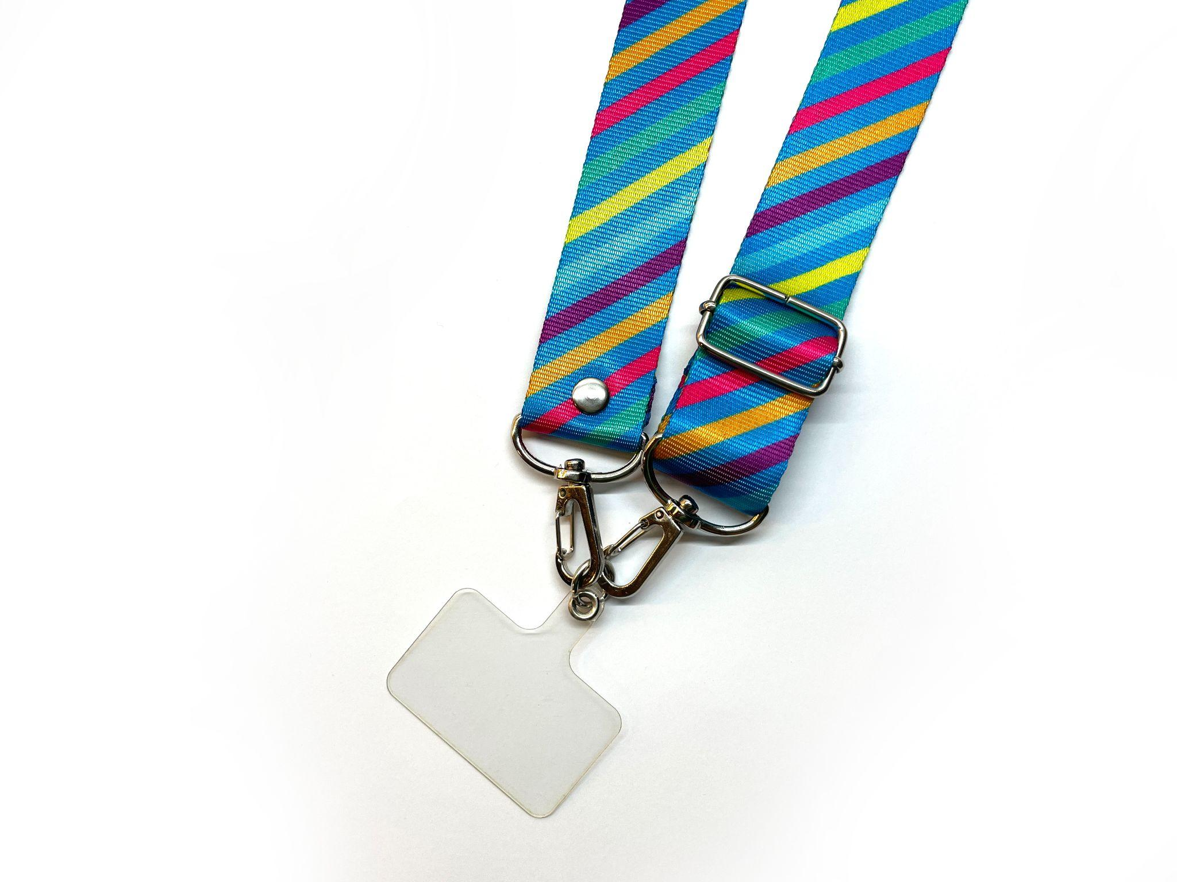
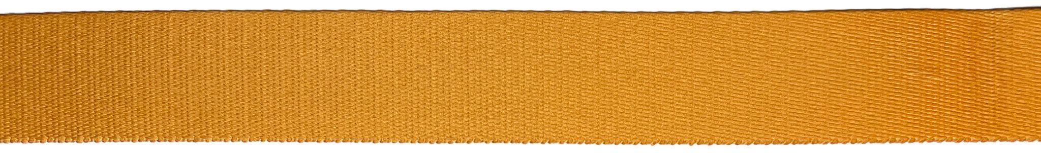
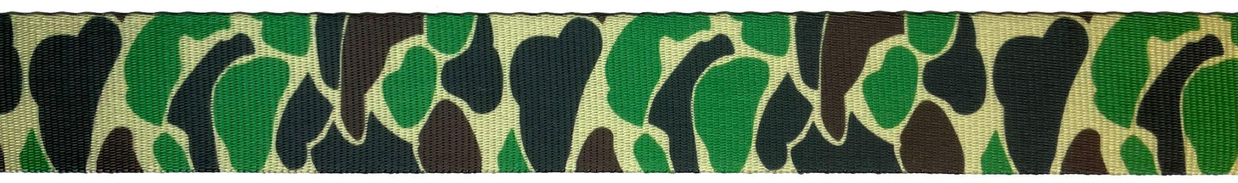

TEXTIL
RINGO STRAP PARA TELÉFONO 3 CM
Este accesorio puede ser un gran aliado para tener tu teléfono cerca, protegido y tus manos libres para la acción..
- Cinta sublimada
Doble faz
Área de impresión 100%
Ancho: 30 mm
Opción regulable. Largo máximo 1,27 m
Opción no regulable. Largo 1,14 m
- Herrajes color níquel
- Adaptador universal transparente con ojalillo reforzado

Slide 4
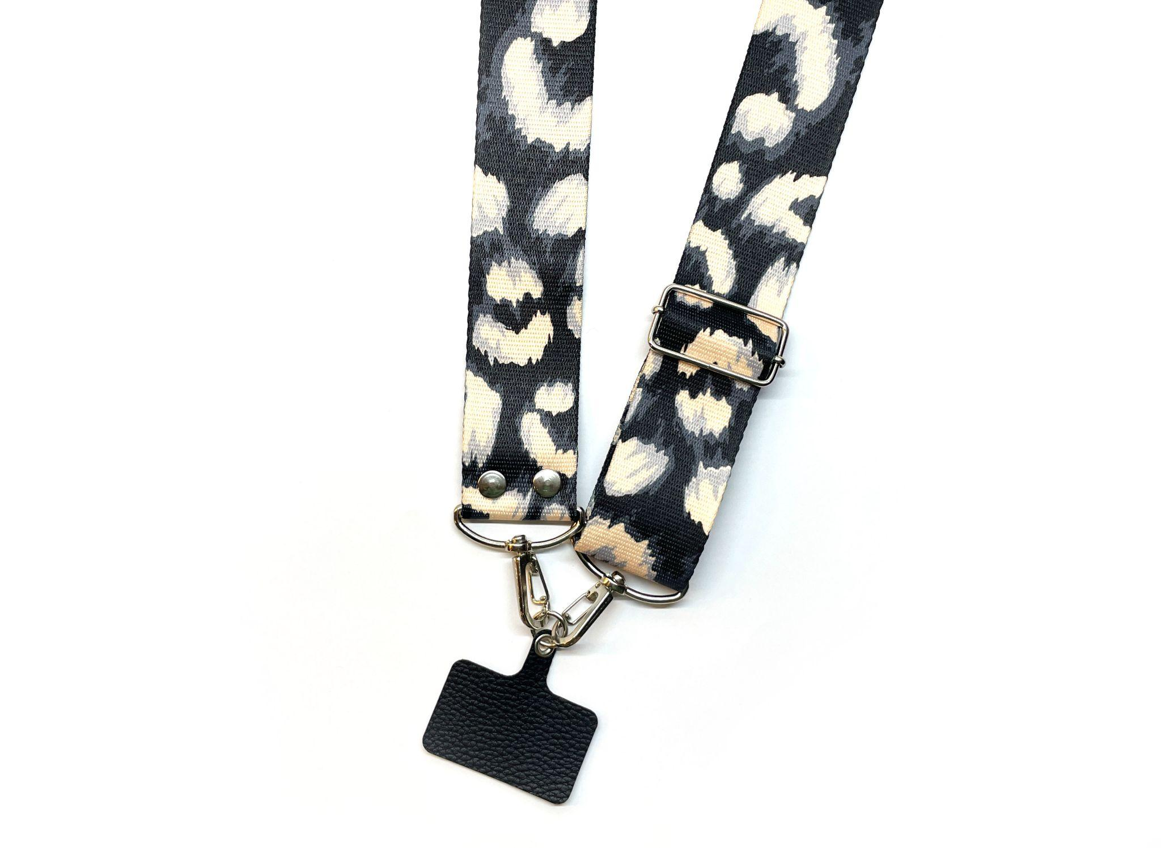
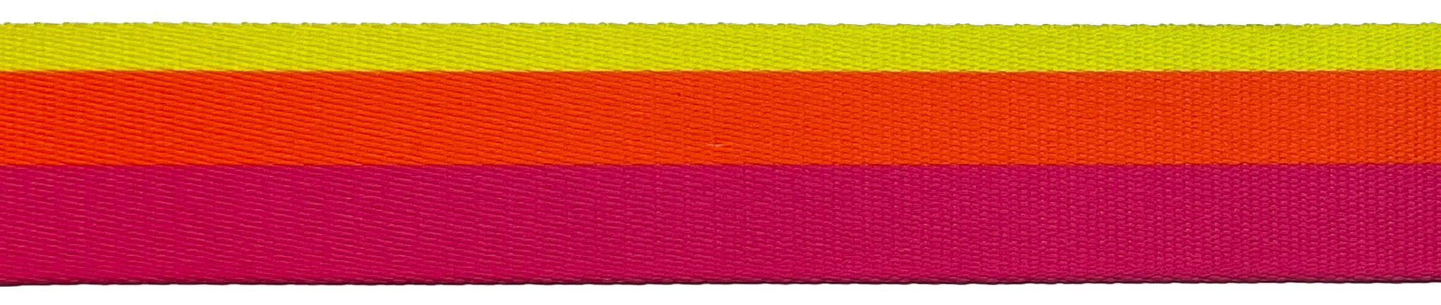
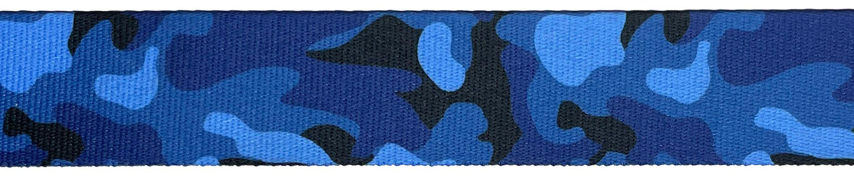
TEXTIL
RINGO STRAP PARA TELÉFONO 4 CM
Este accesorio puede ser un gran aliado para tener tu teléfono cerca, protegido y tus manos libres para la acción..
- Cinta sublimada
Doble faz
Área de impresión 100%
Ancho: 40 mm
Opción regulable. Largo máximo 1,27 m
Opción no regulable. Largo 1,14 m
- Herrajes color níquel
- Adaptador universal de PU con ojalillo reforzado

Slide 5
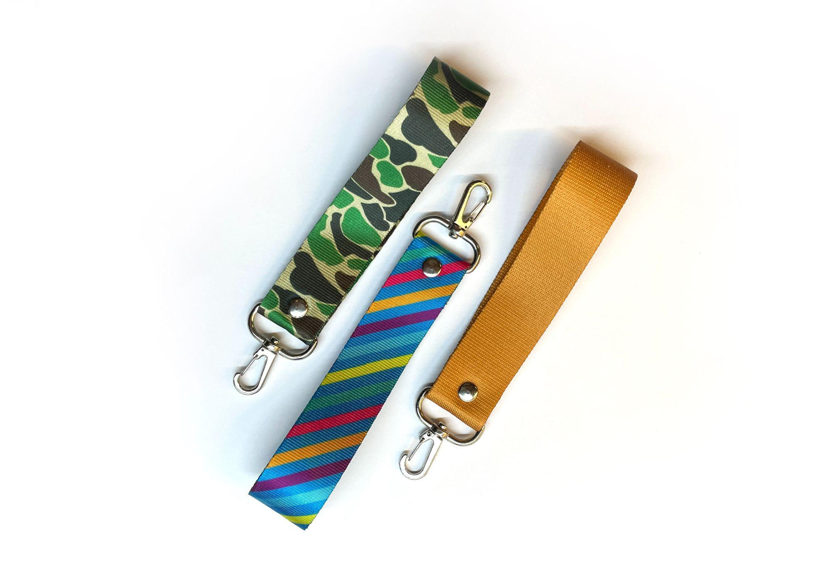
TEXTIL
RINGO MINI STRAP
PARA TELÉFONO 3 CM
Este accesorio puede ser un gran aliado para tener tu teléfono cerca, protegido y tus manos libres para la acción..
- Cinta sublimada
Doble faz
Área de impresión 100%
Ancho: 30 mm
- Herrajes color níquel
- Adaptador universal transparente con ojalillo reforzado

Slide 6
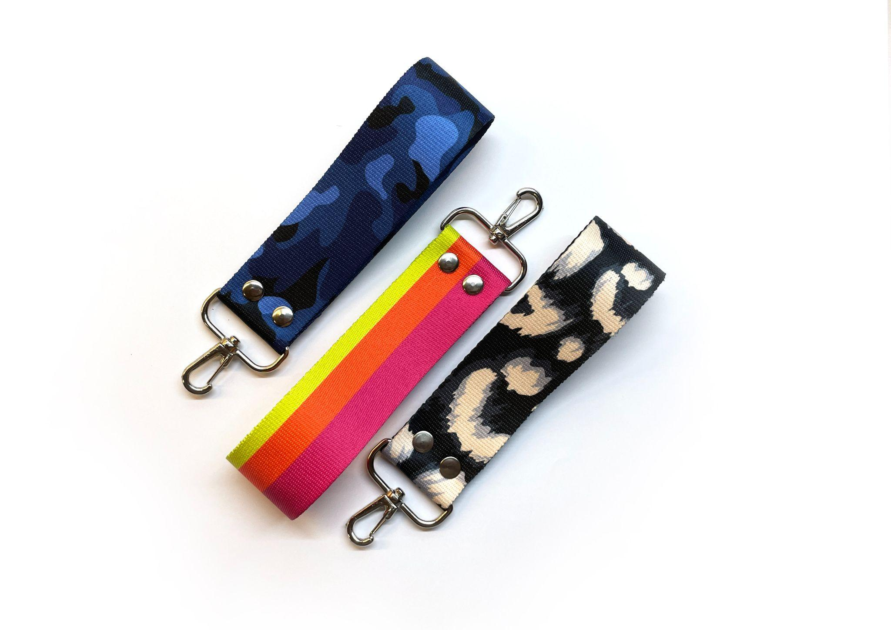
TEXTIL
RINGO MINI STRAP
PARA TELÉFONO 4 CM
Este accesorio puede ser un gran aliado para tener tu teléfono cerca, protegido y tus manos libres para la acción..
- Cinta sublimada
Doble faz
Área de impresión 100%
Ancho: 40 mm
- Herrajes color níquel
- Adaptador universal transparente con ojalillo reforzado

Slide 7
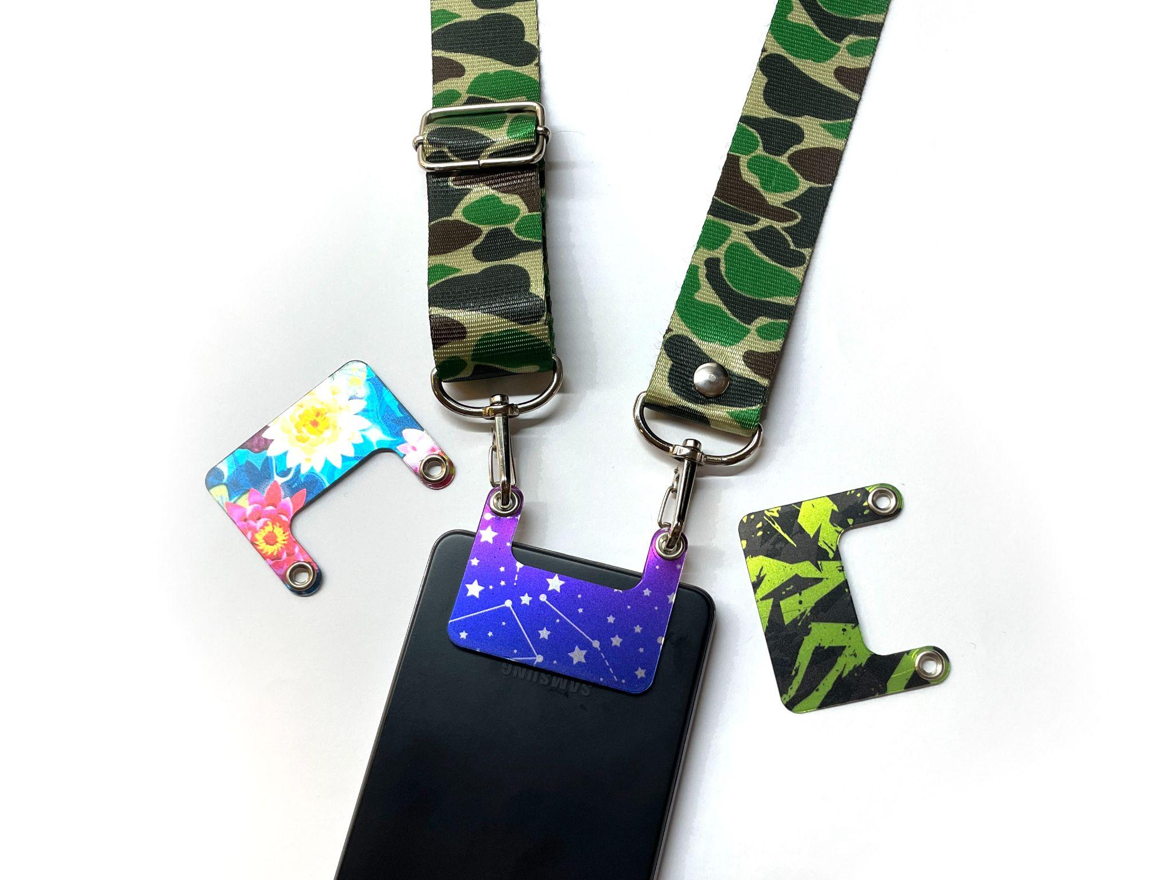
TEXTIL
ADAPTADOR UNIVERSAL
ESTAMPADO
Fabricado en PET, con 2 ojalillos para enganchar la strap. Con adhesivo posterior para pegar a cualquier smartphone o funda

Slide 8
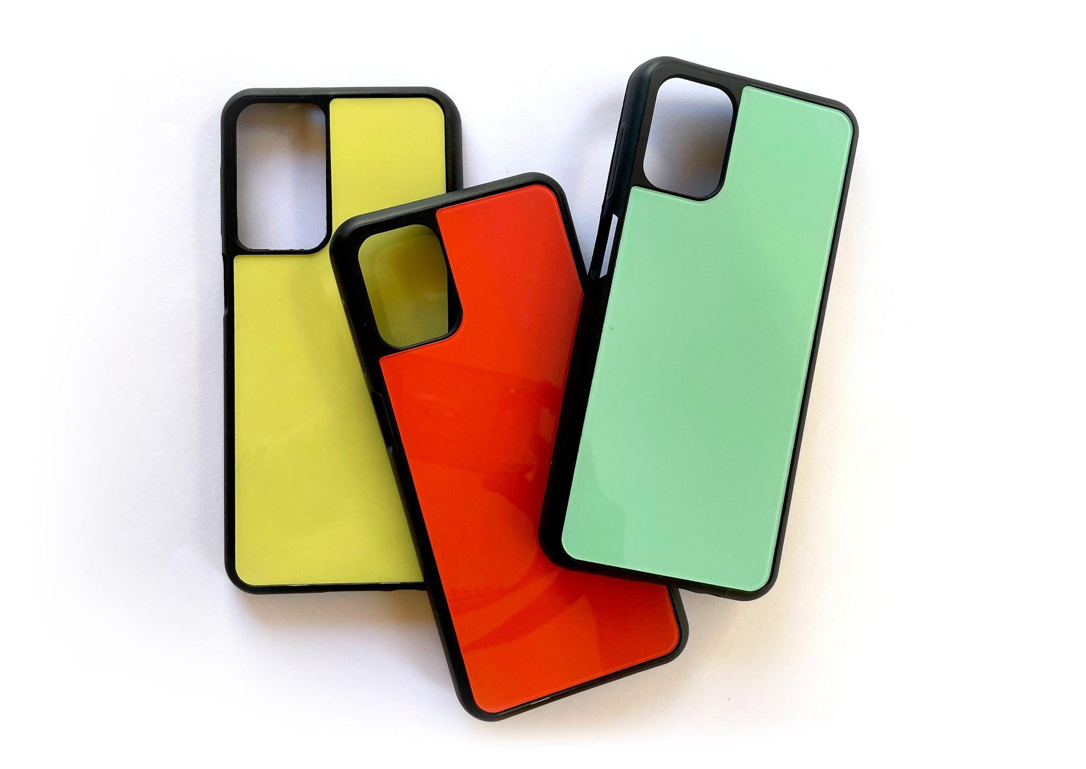
MATRICERÍA E INYECCIÓN
Fundas para celulares
Material: TPU

Slide 9
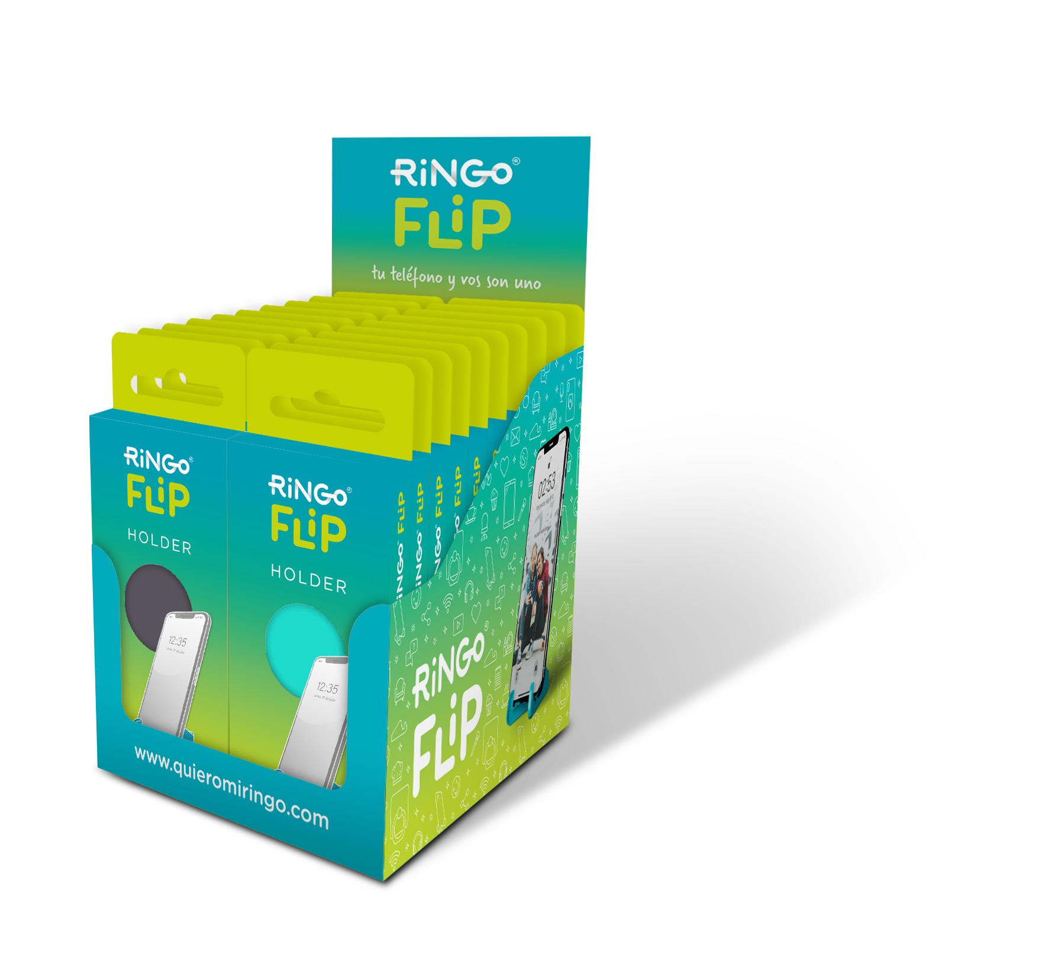

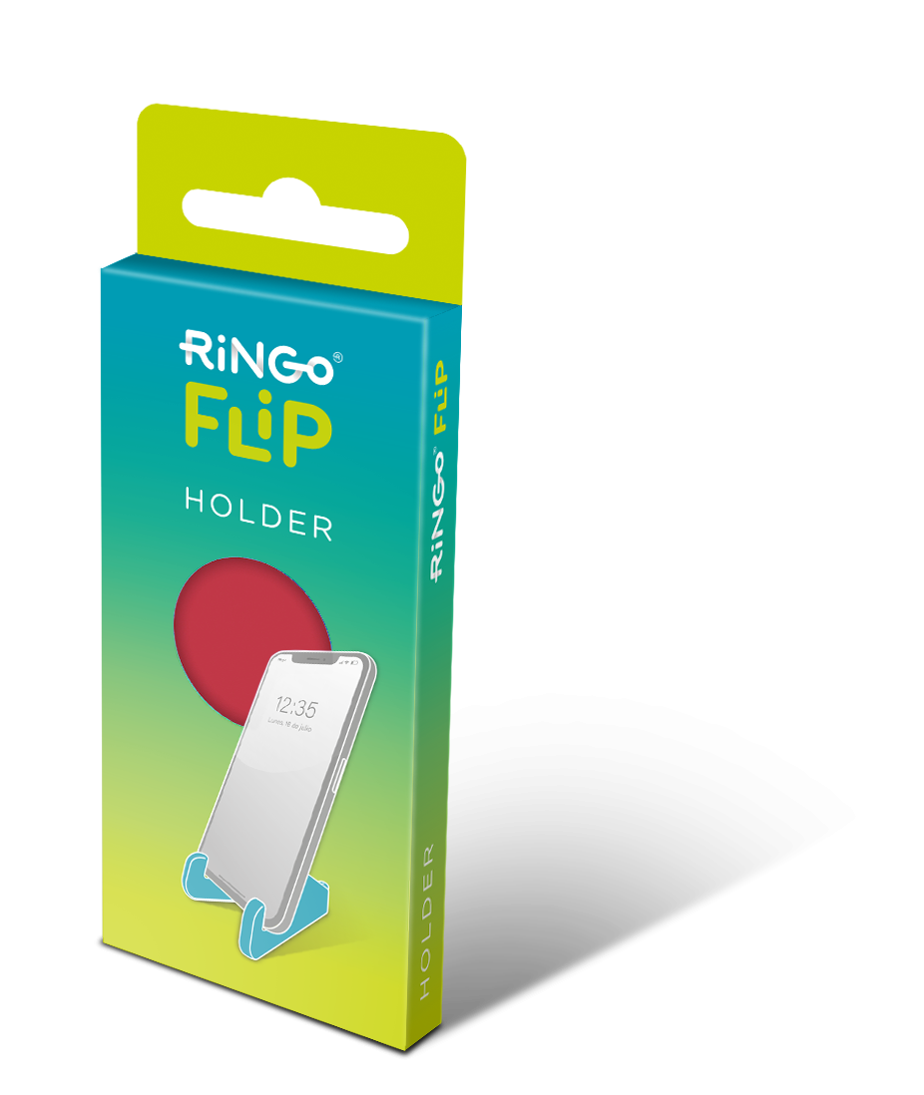
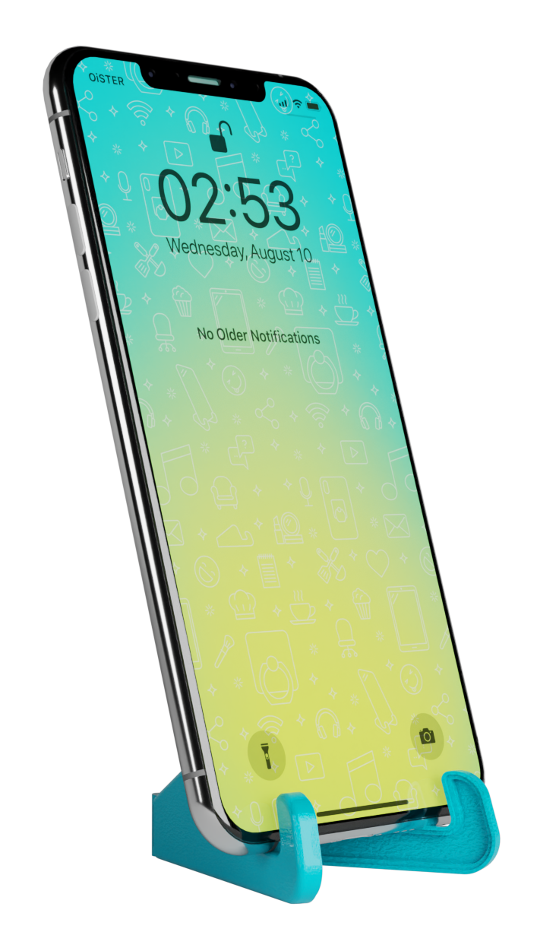
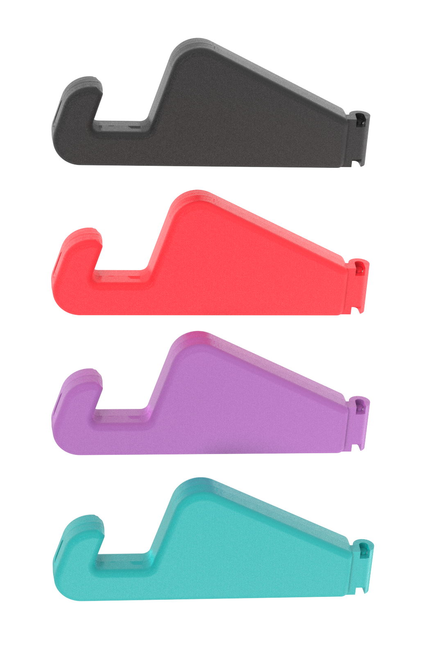
MATRICERÍA E INYECCIÓN
Ringo FLiP
Este accesorio permite sostener un teléfono o tablet, tanto en forma vertical como horizontal para realizar una videollamada o ver una serie sin tener que sostener el dispositivo con la mano. Es un objeto sencillo y cerrado ocupa poquísimo espacio
- Soporte Flip
Base de PP
Colores varios
Área de impresión 100%
Dimensiones:
8,8 cm x 3,6 cm x 1,1 cm (cerrado)

Slide 10
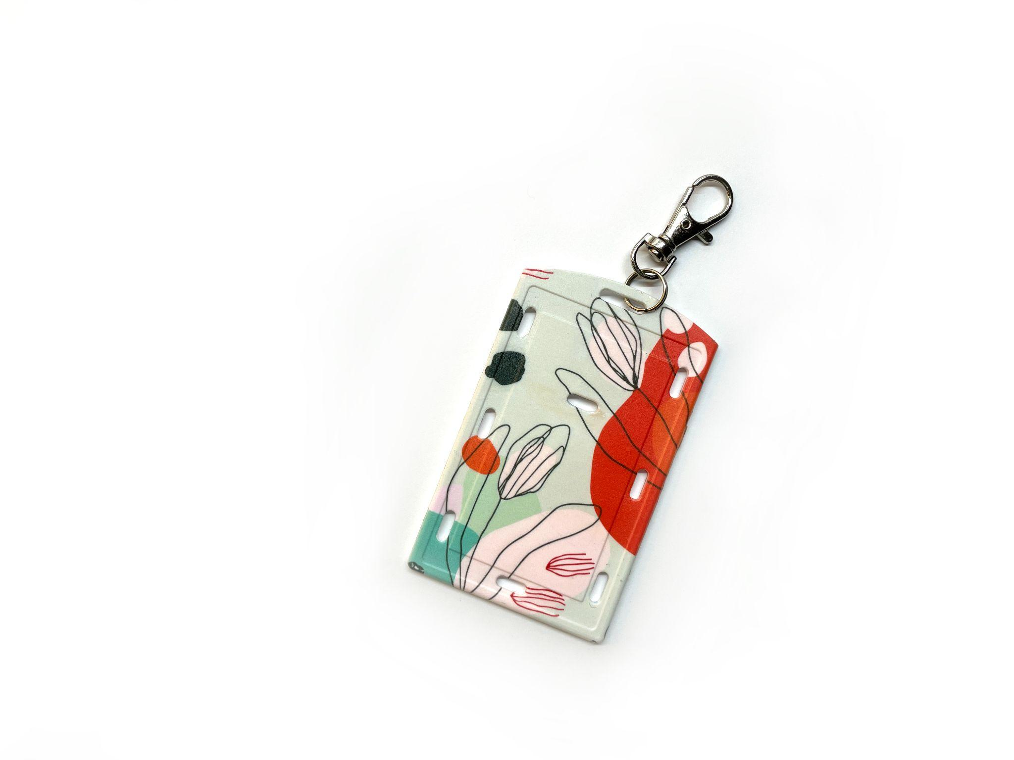
MATRICERÍA E INYECCIÓN
PORTA TARJETA CON MOSQUETÓN
Este accesorio permite usar el portatarjeta como llavero o colgarla del bolso o la mochila para tenerlo siempre a mano.
- Portatarjeta
Base de PP
Área de impresión 100%
Dimensiones:
9,5 cm x 5,8 cm
- Herrajes color níquel

Slide 11
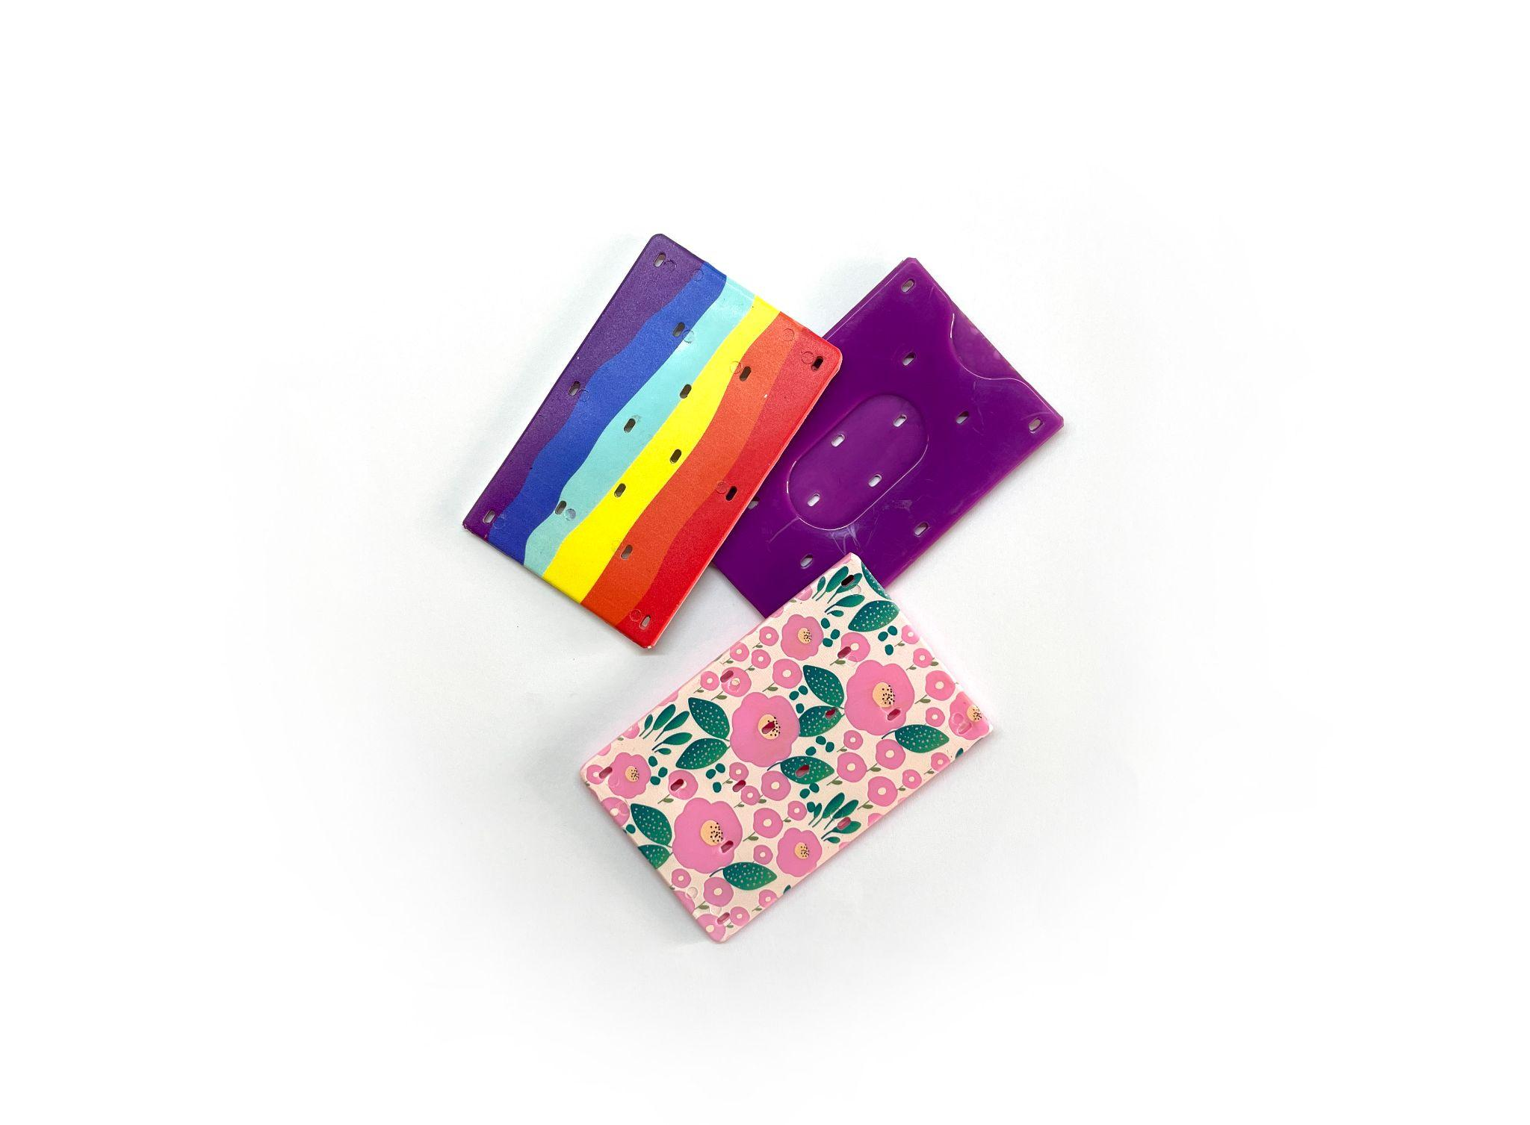
MATRICERÍA E INYECCIÓN
PORTA TARJETA
Este accesorio permite proteger la tarjeta sube o similar, evitando su desgaste en el uso contínuo..
- Portatarjeta
Base de PP
Colores varios
Área de impresión 100%
Dimensiones:
9 cm x 5,7 cm

Slide 12
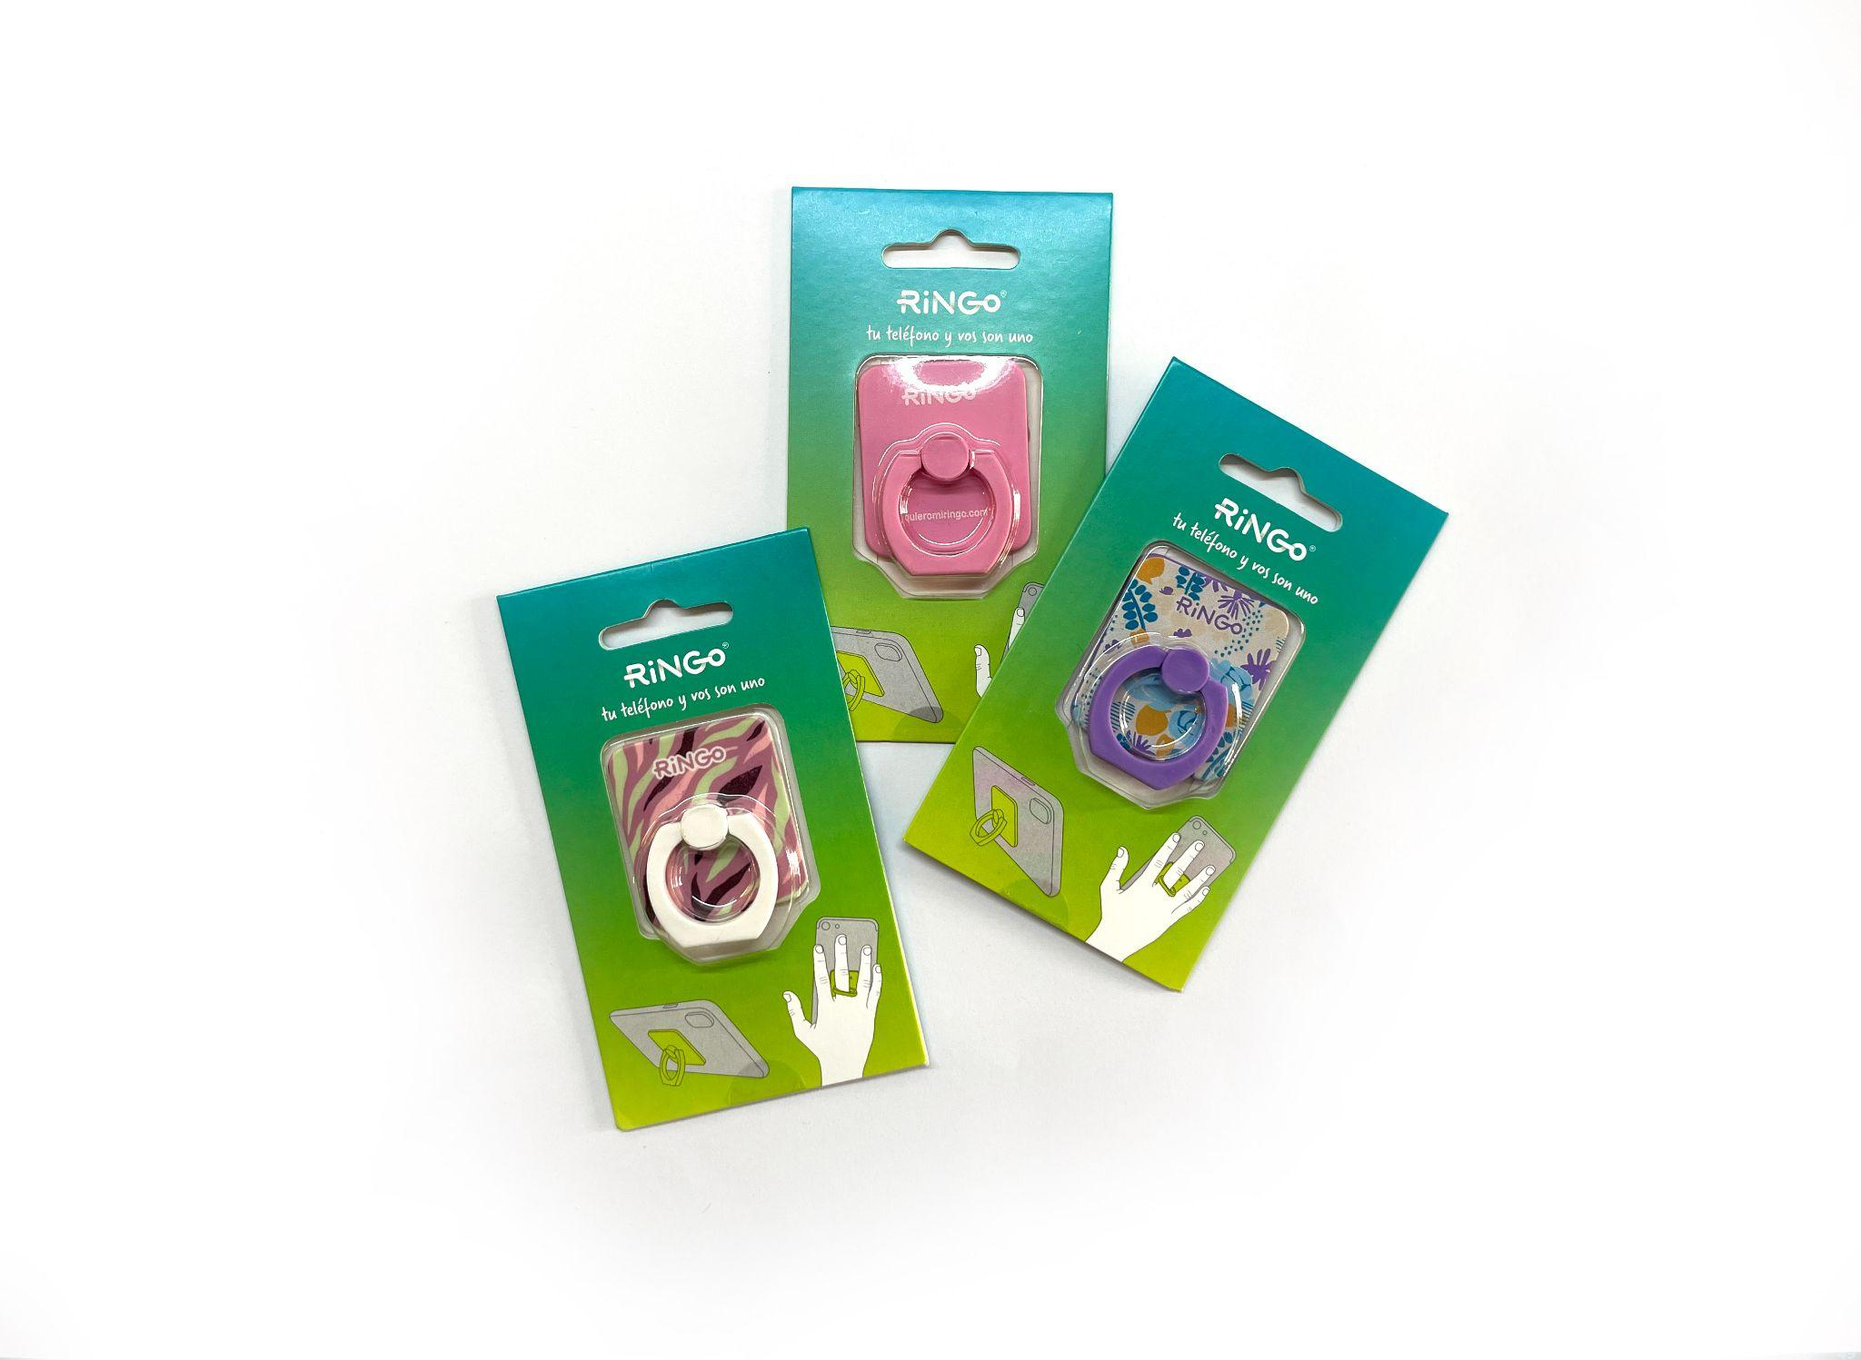
MATRICERÍA E INYECCIÓN
RINGO HOLDER
Permite sostener el celular de manera segura y cómoda desestresando la mano. Para navegar y chatear con más libertad y es ideal para selfies.
- Holder
Base de PP
Colores varios
Área de impresión 100%
Dimensiones:
3,7 cm x 4,2 cm x 0,8 cm (cerrado)

Slide 13
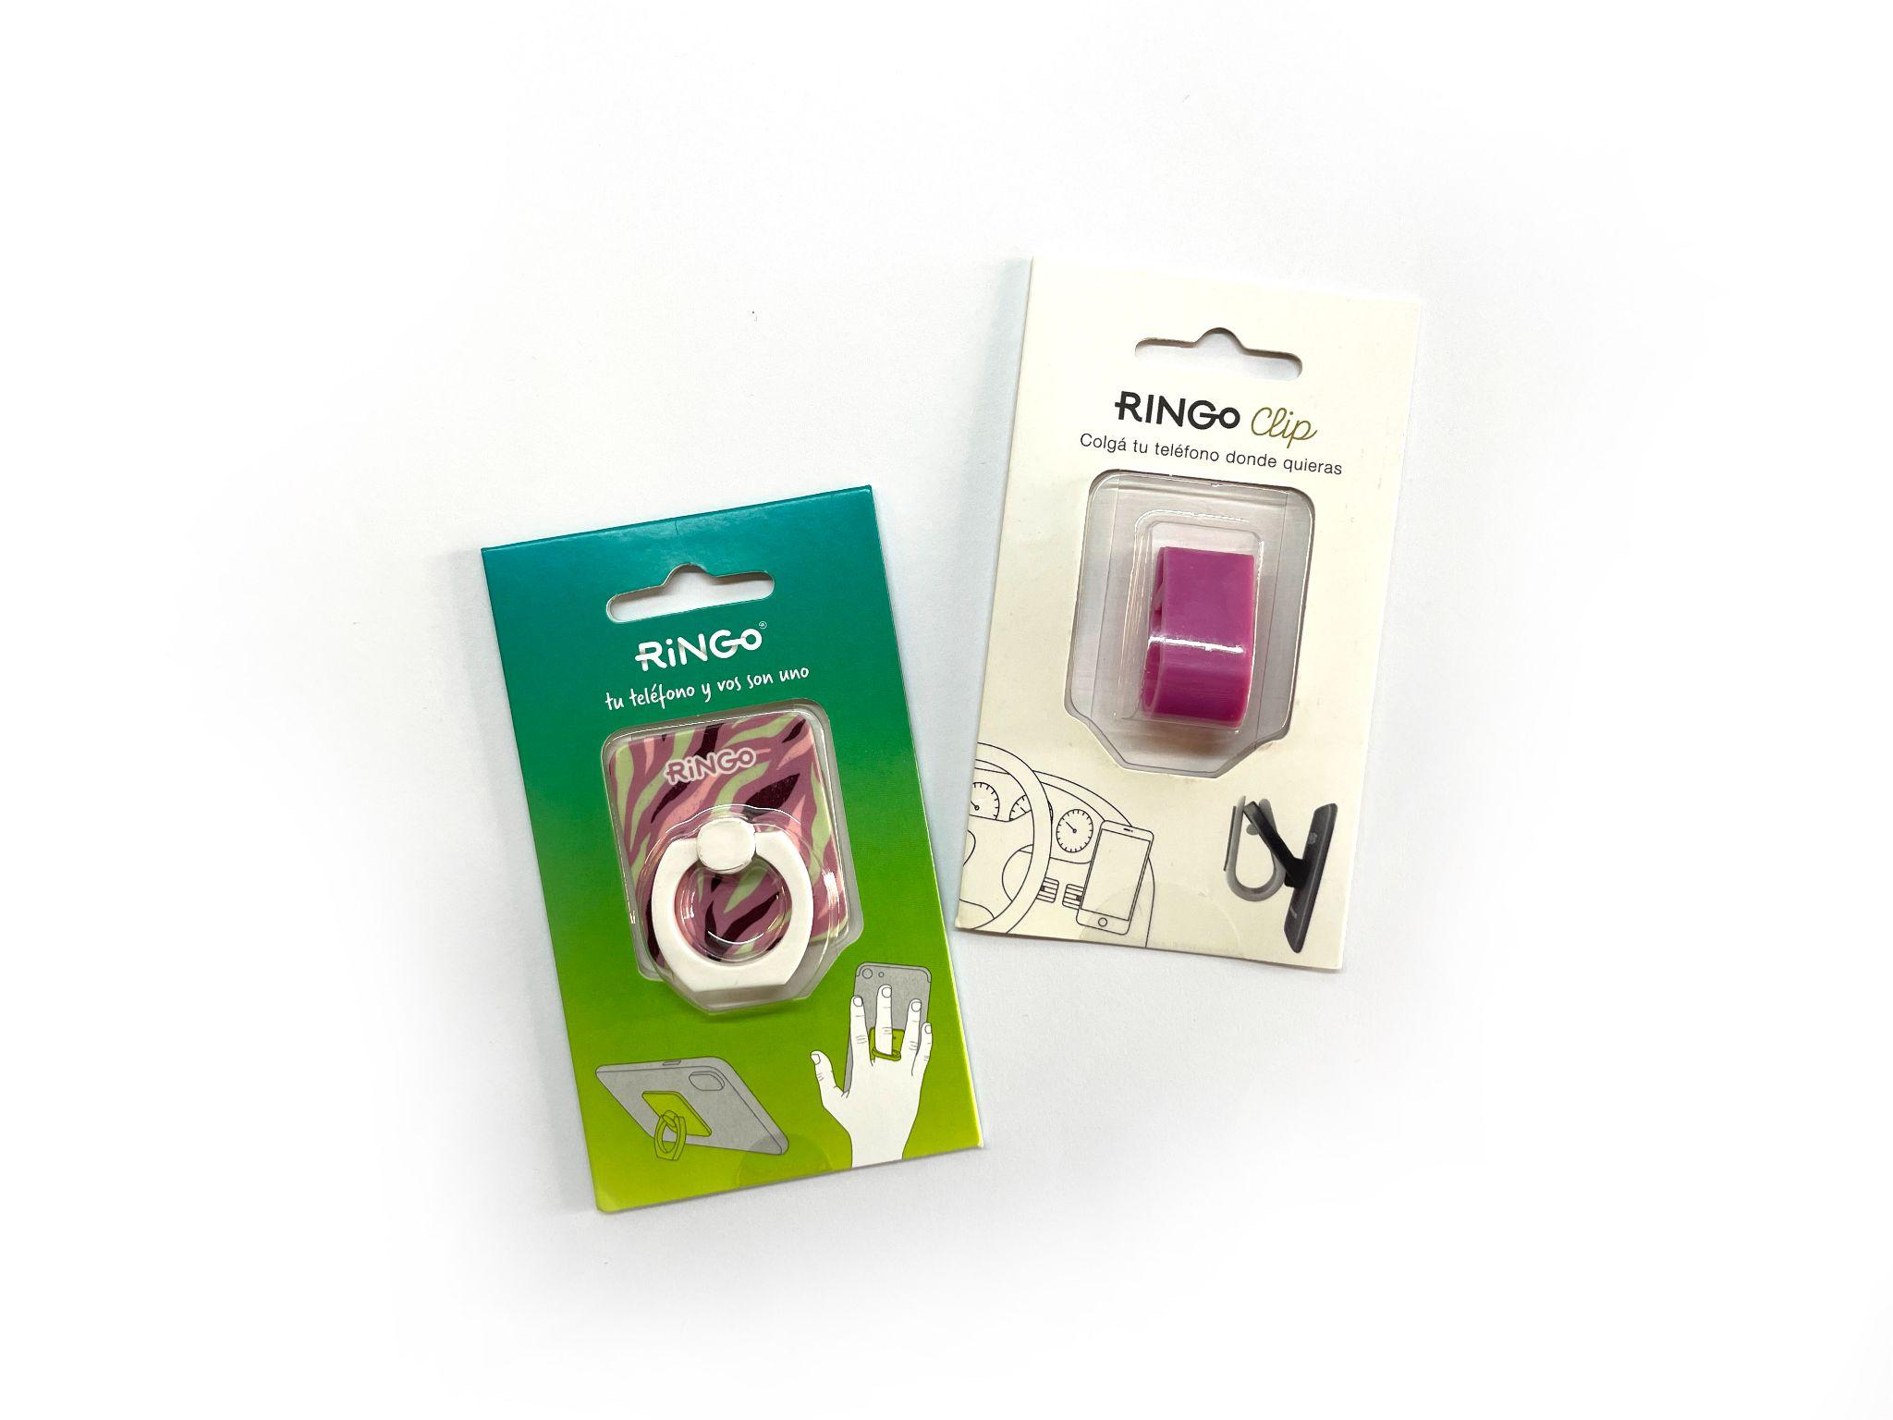
MATRICERÍA E INYECCIÓN
RINGO CLIP
Es el complemento ideal del holder, para colgar el teléfono donde sea necesario.. Se pega en el tablero del auto, en la cocina o en la mesa de luz
- Clip
Base de PP
Colores varios
1,5 x 3,1 x 17 cm

Slide 14
NUESTROS SERVICIOS

Slide 15
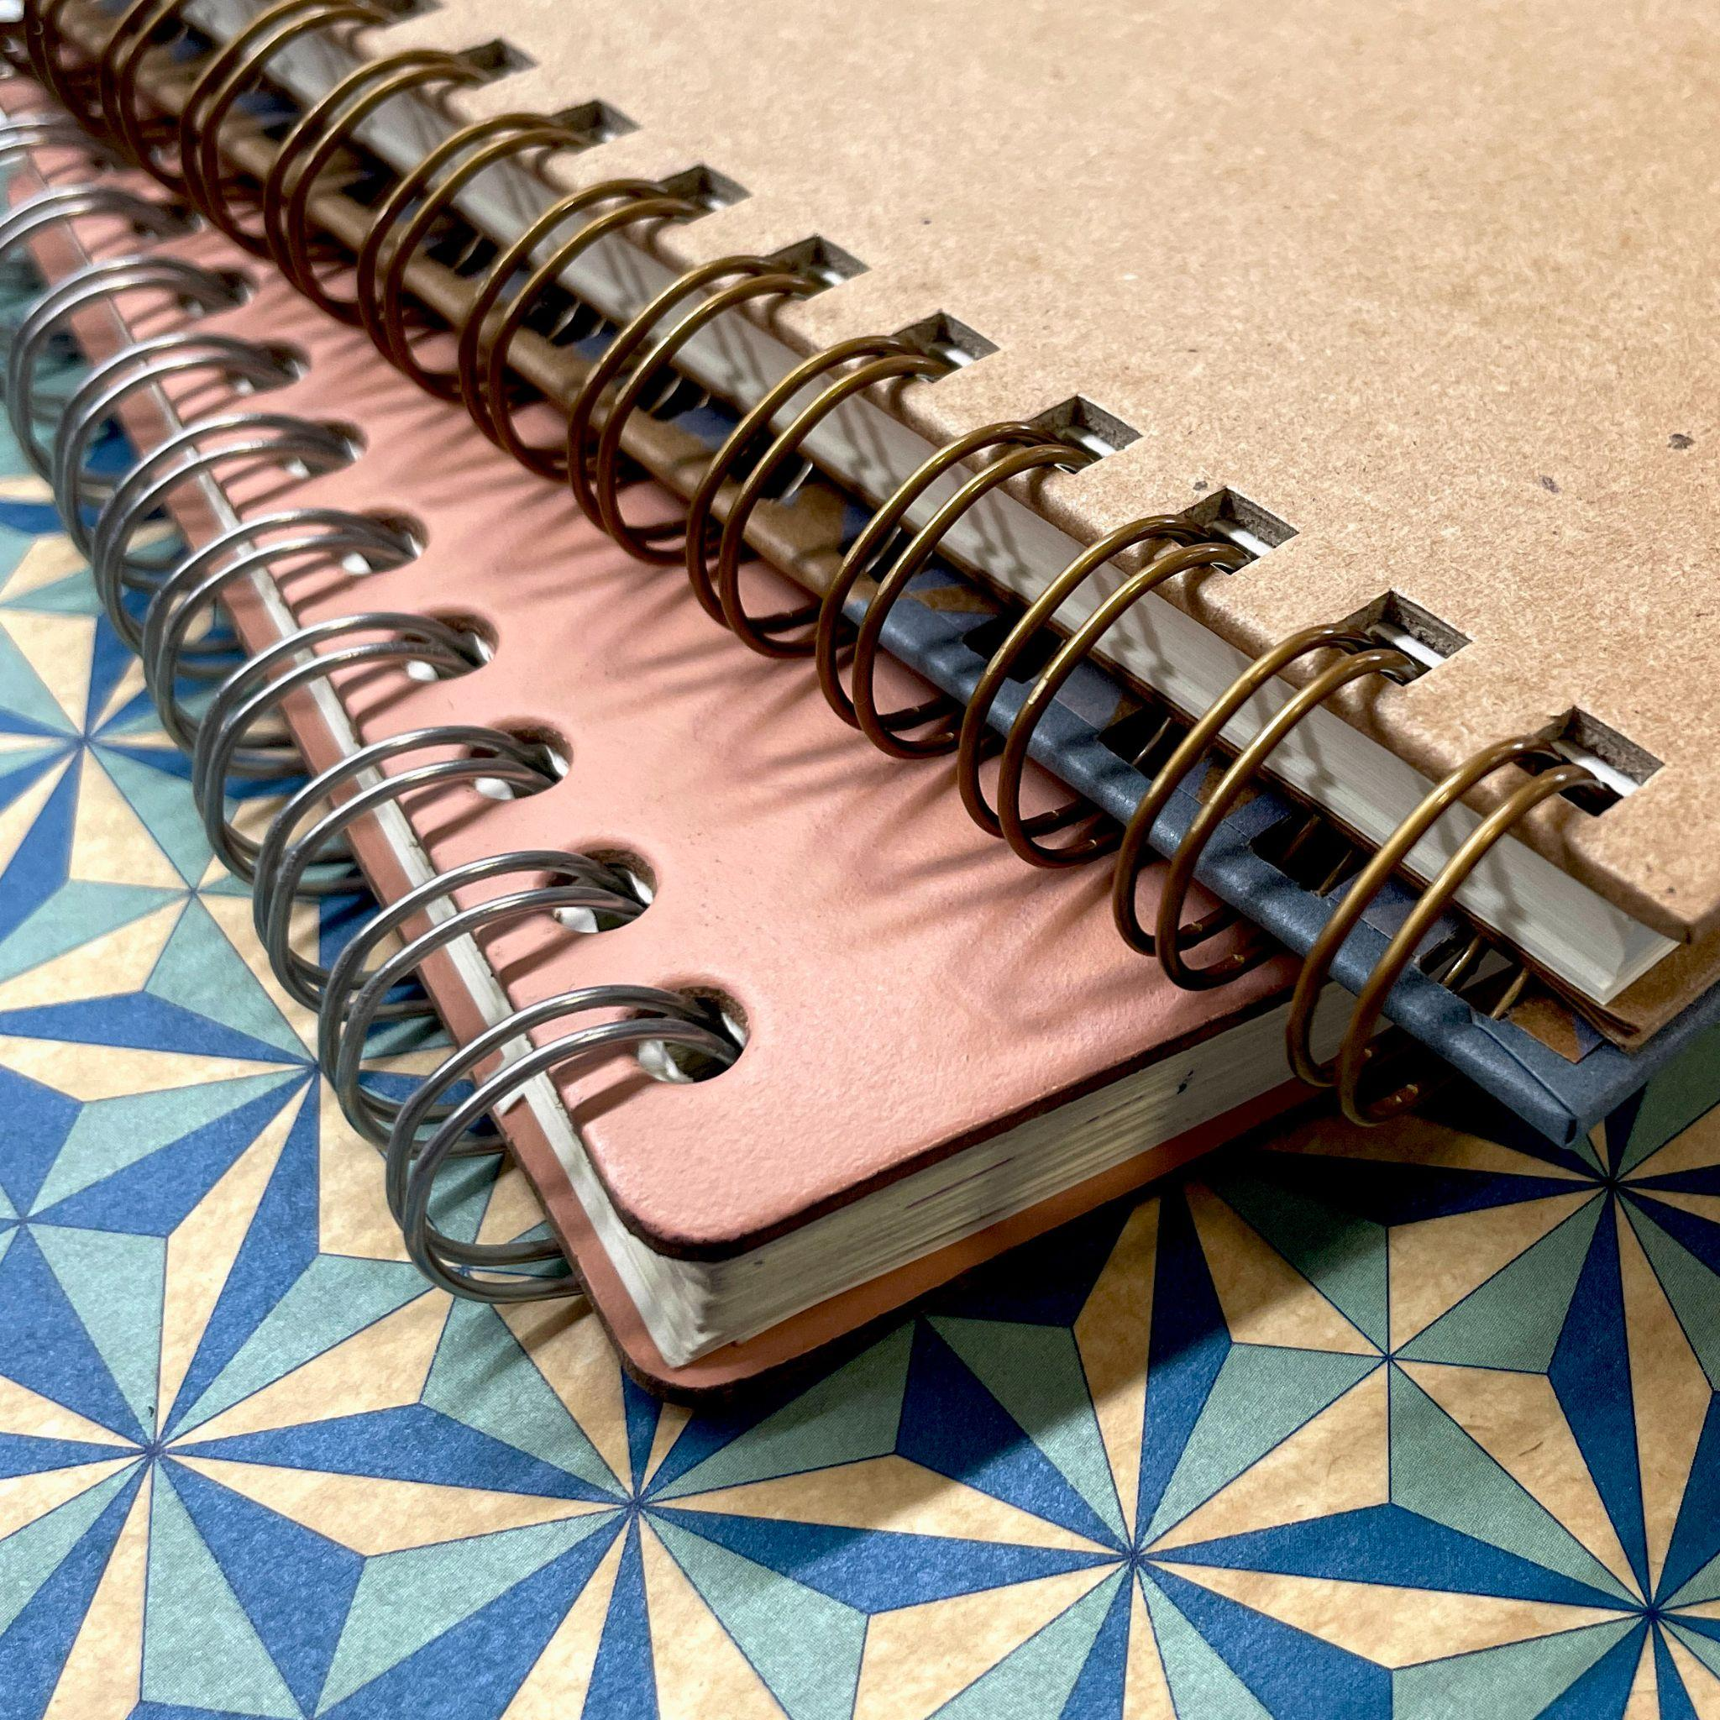
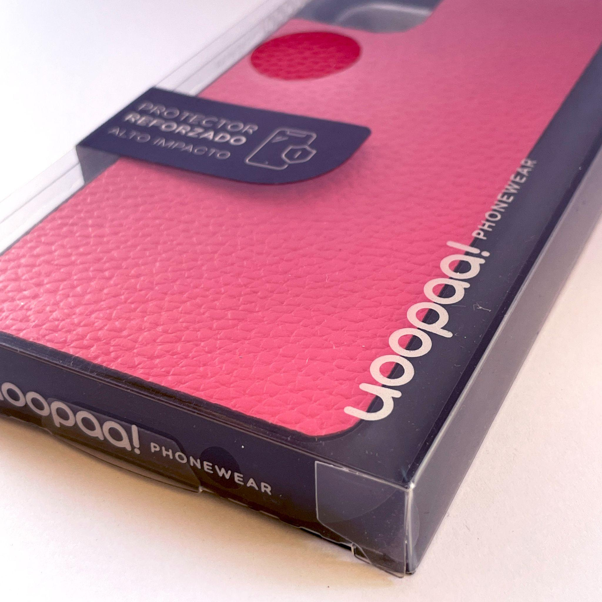

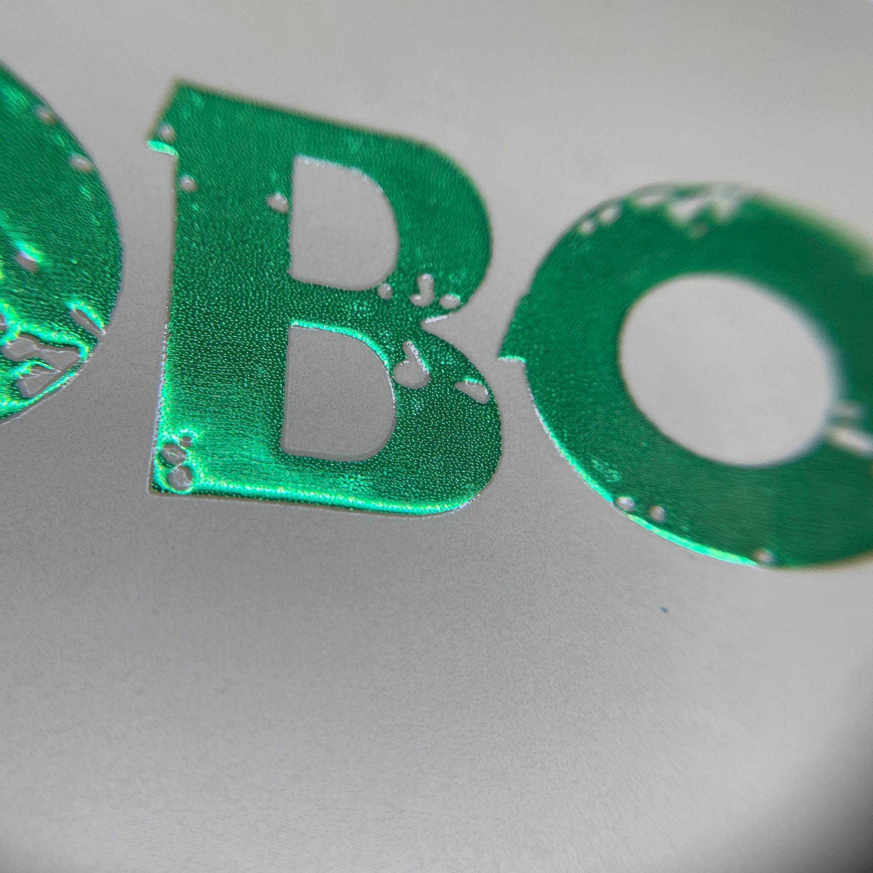
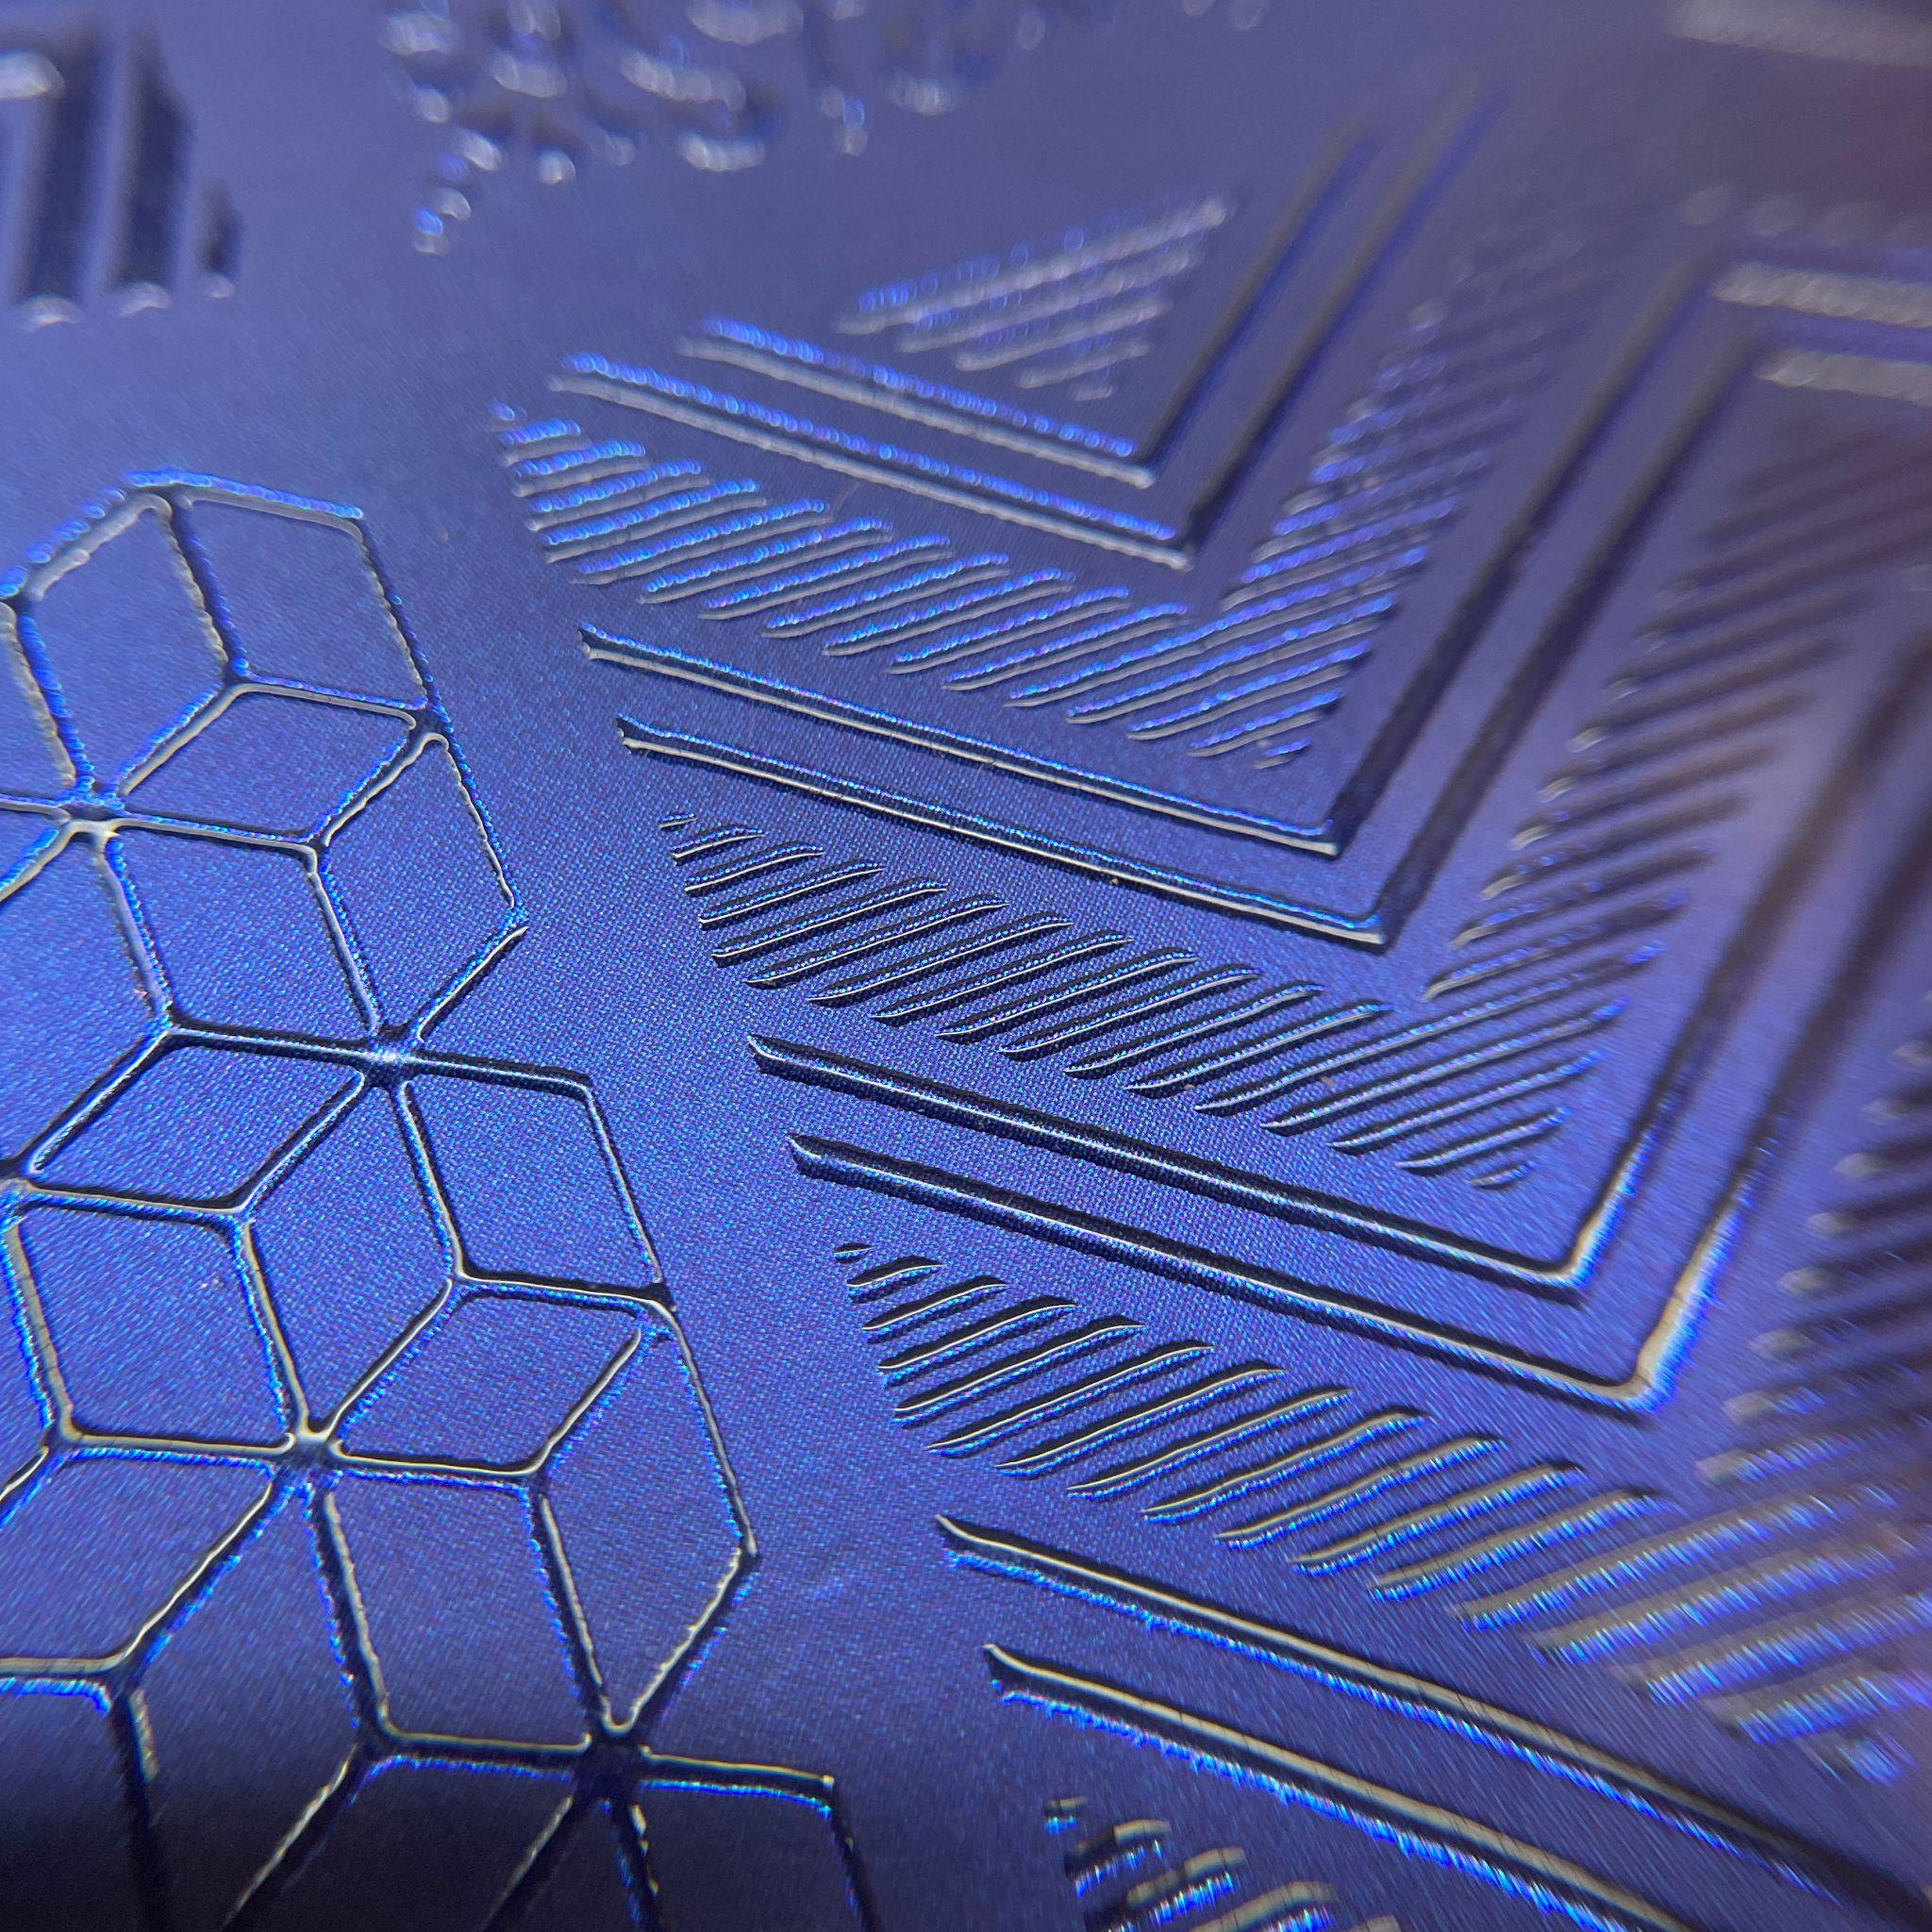
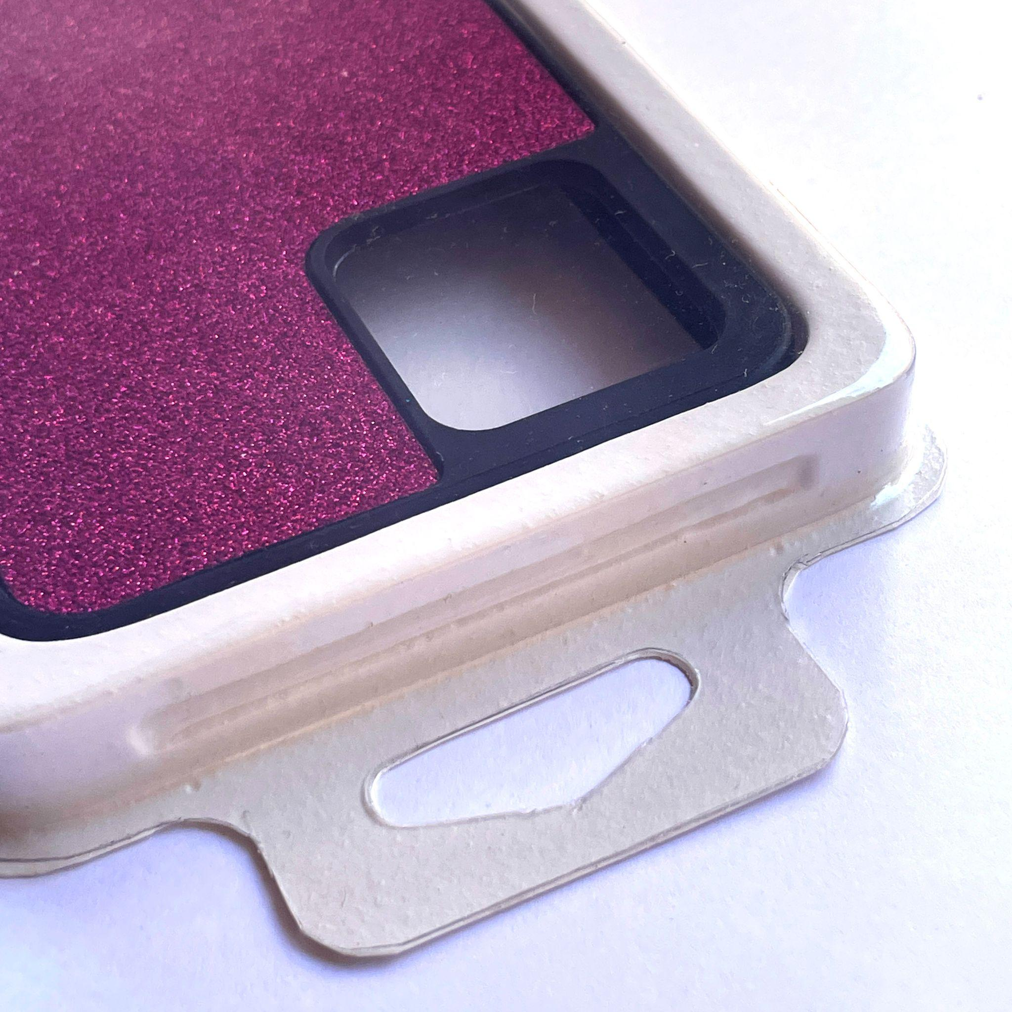
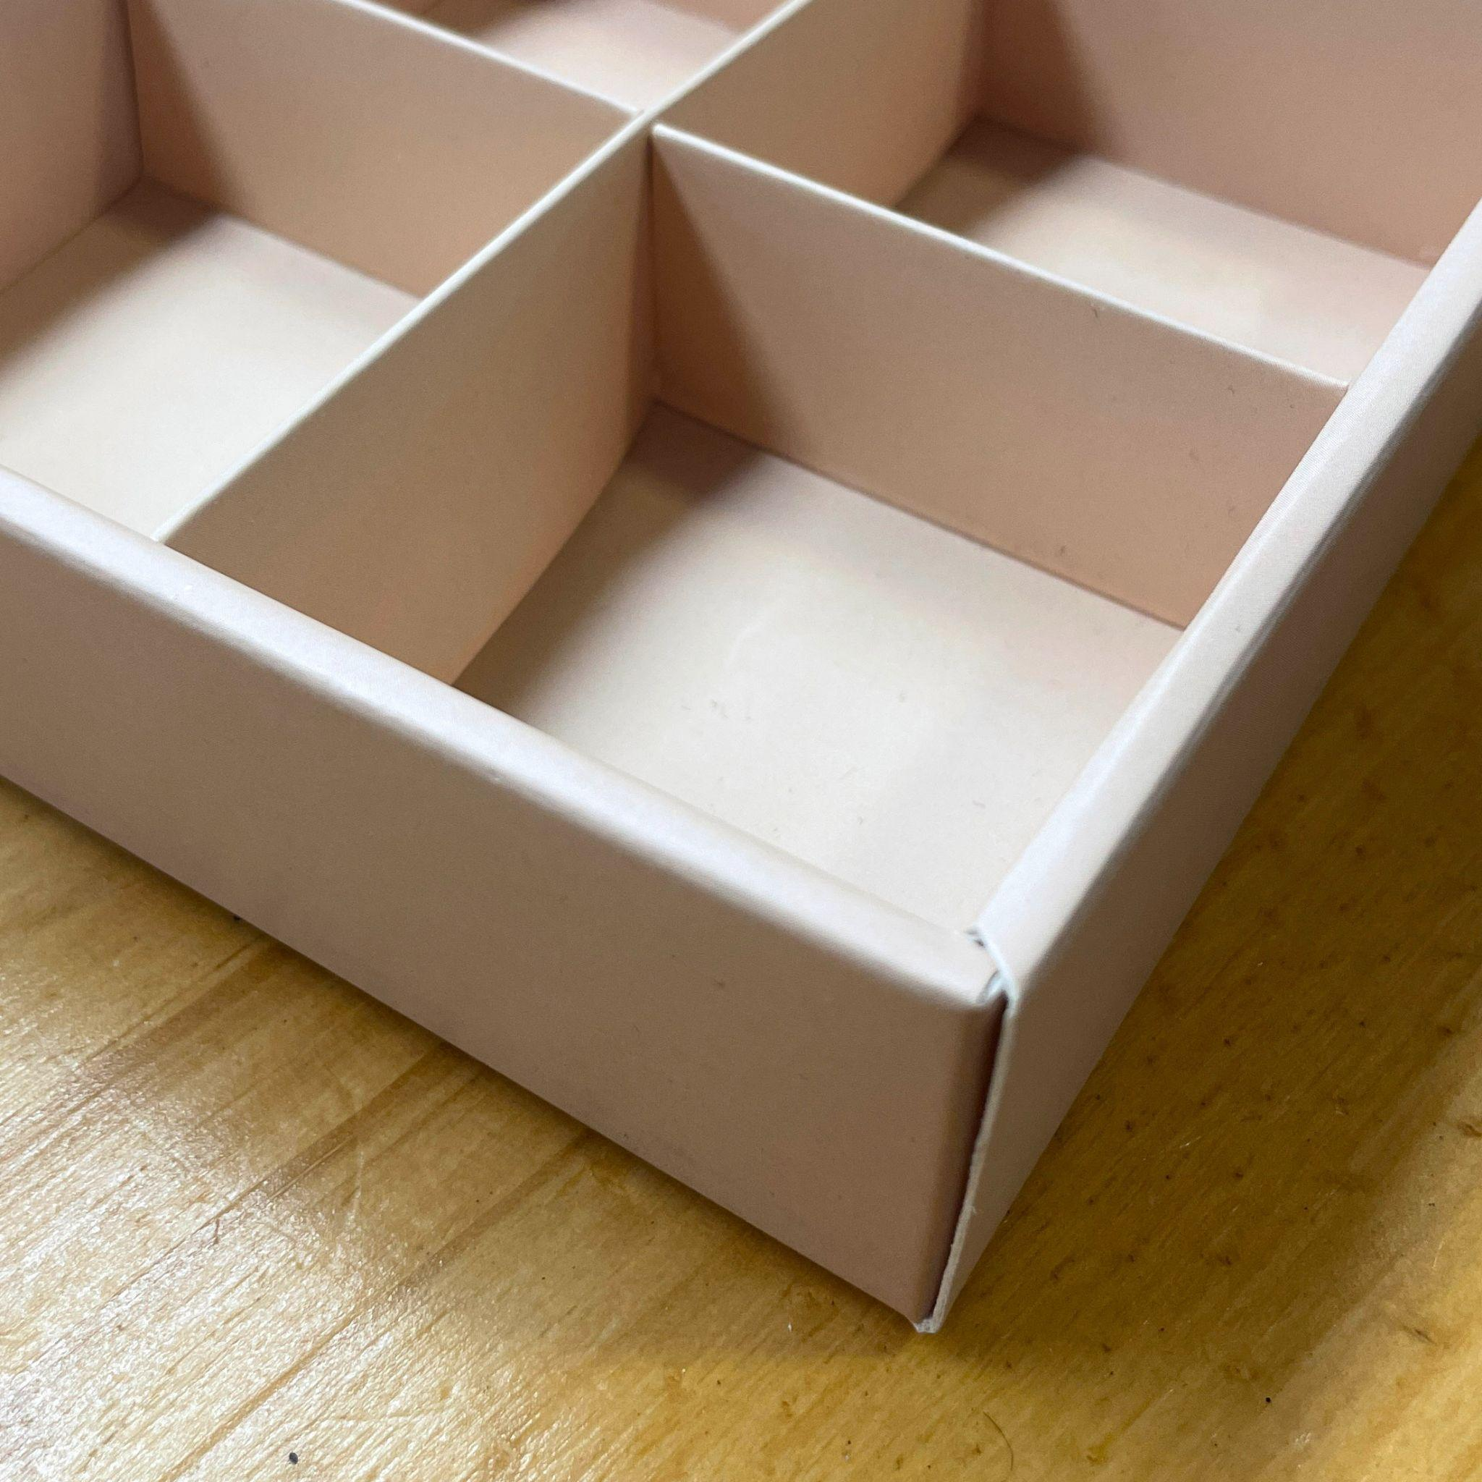
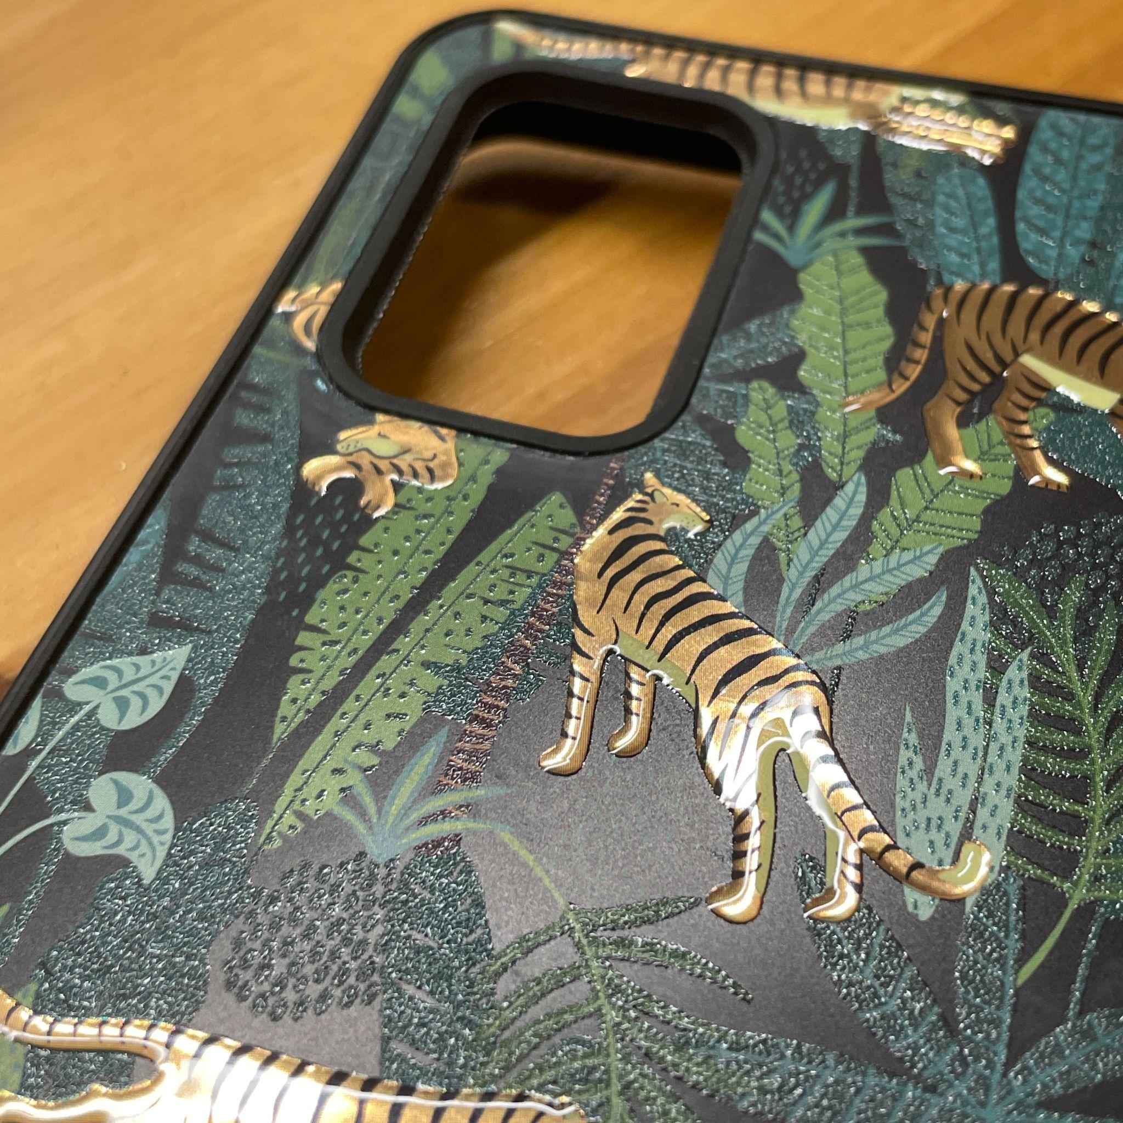
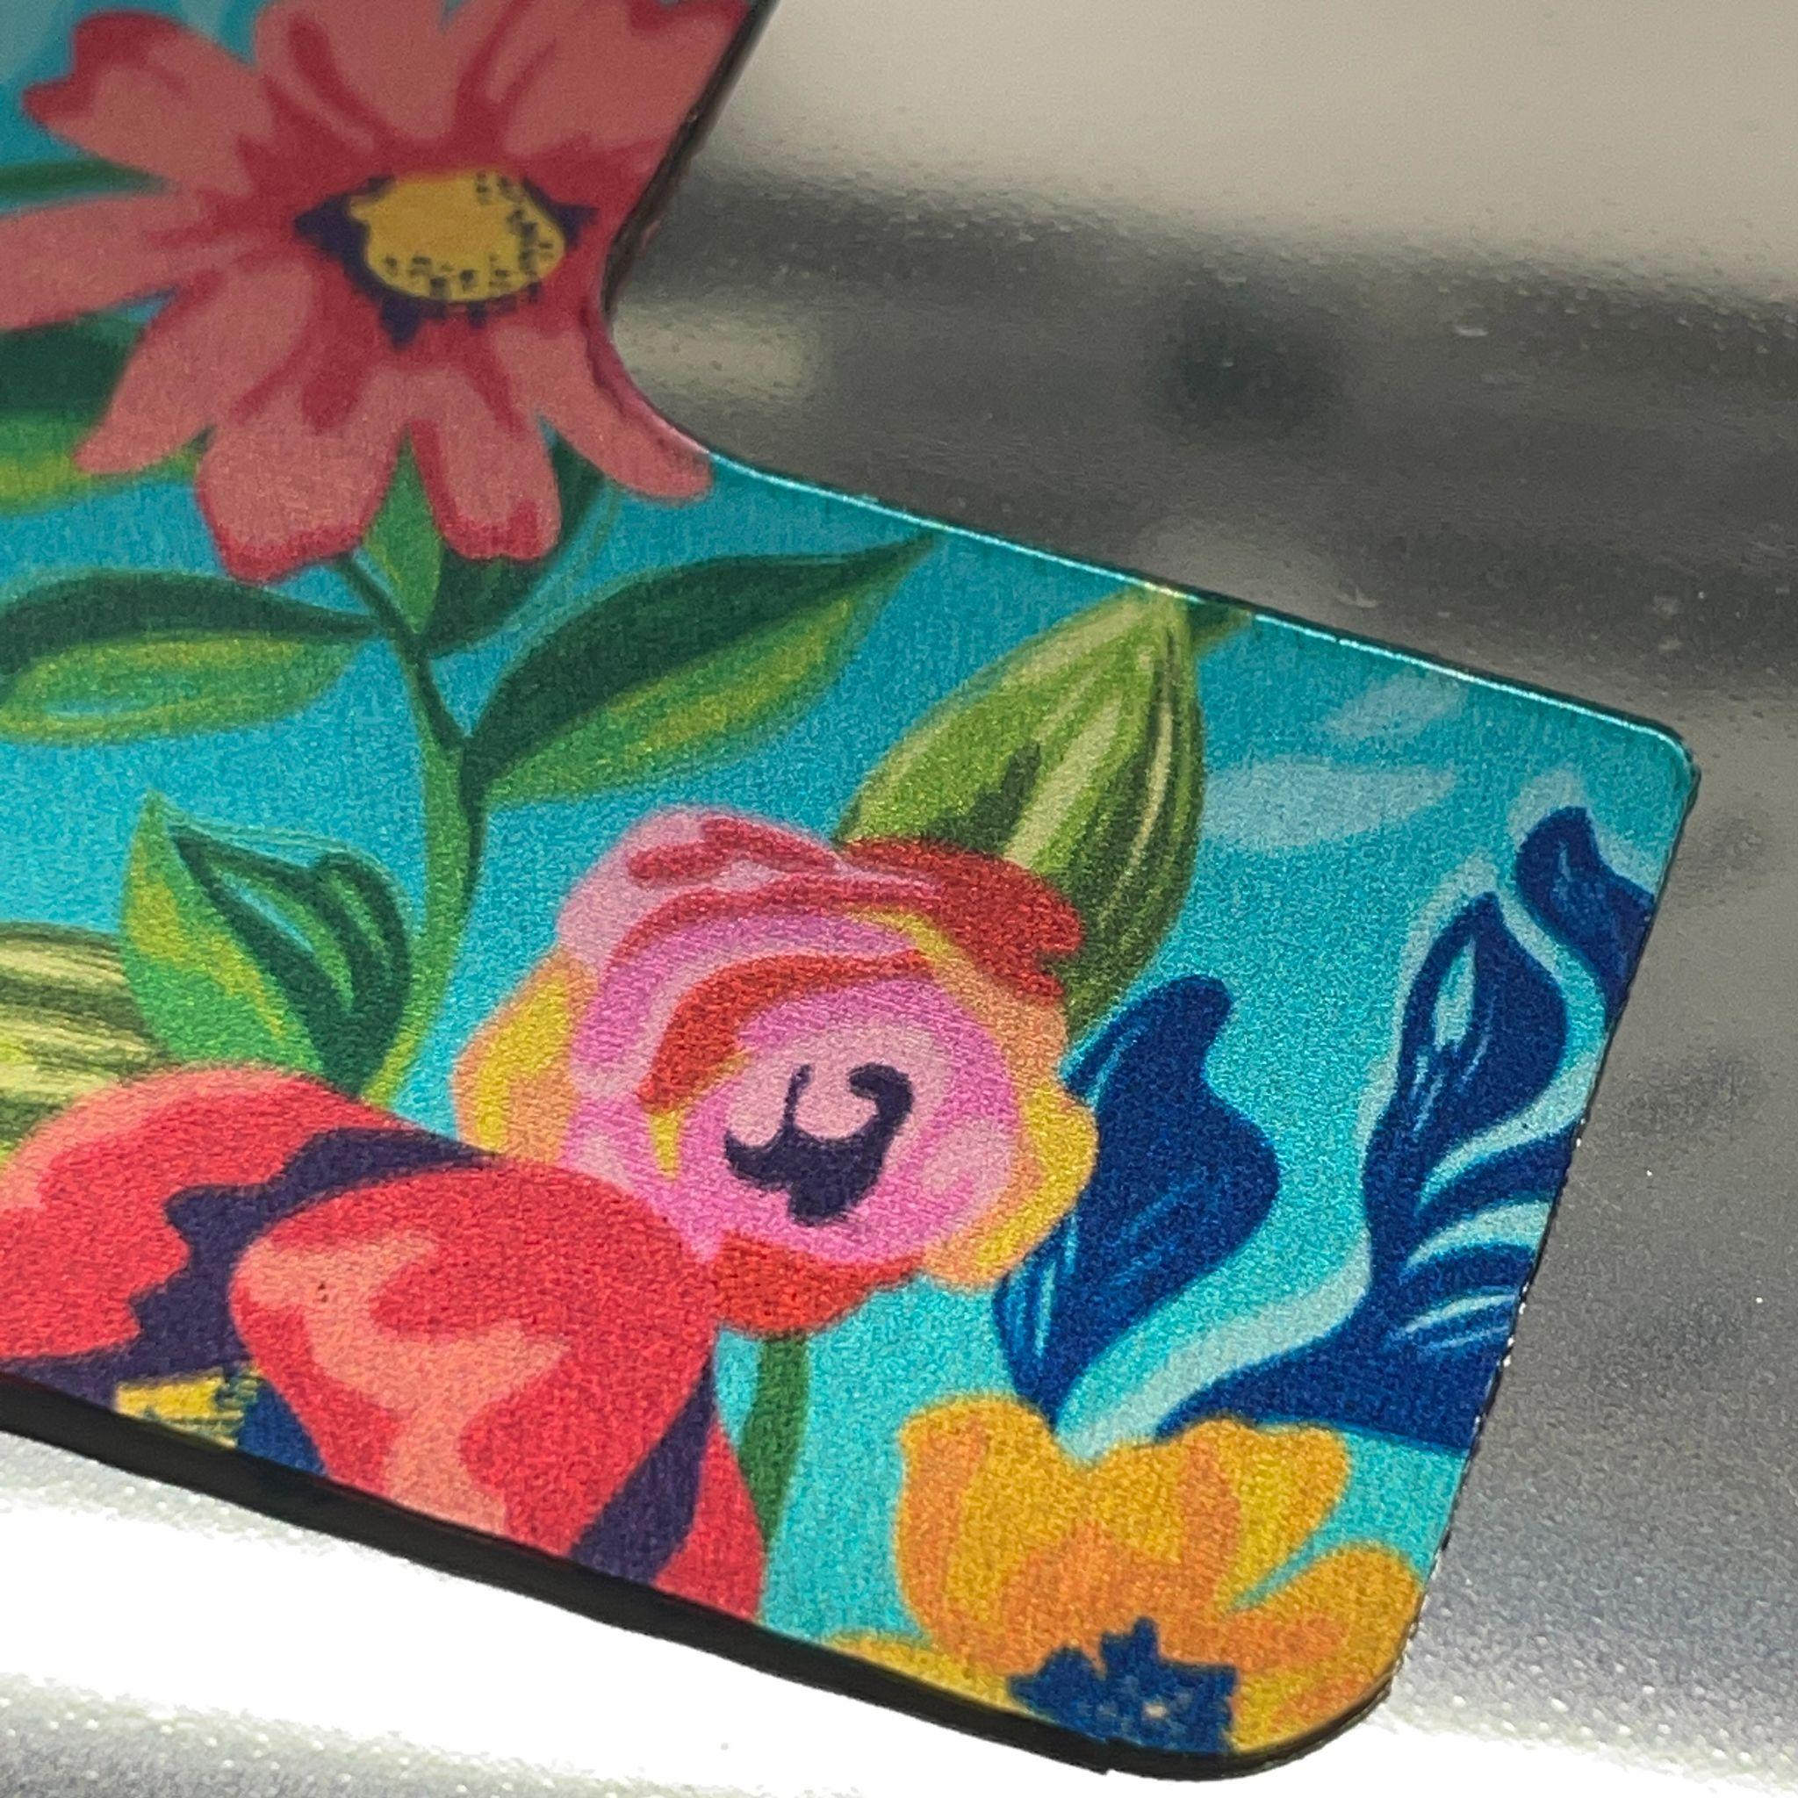
Servicios gráficos
DISEÑO Y PRODUCCIÓN DE PAPELERÍA Y PACKAGING
- Cuadernos anillados o acaballados
- Impresión sobre papel y cartulina
- Impresión sobre plásticos
- Hot stamping
- Laca volumétrica
- Laminado metalizado
- Packaging en PET
- Packaging en cartulina
- Packaging termoformado
- Servicio de ensamble
- Servicio de gestión de impresión
- Estampado por sublimación
- Serigrafía

Slide 16
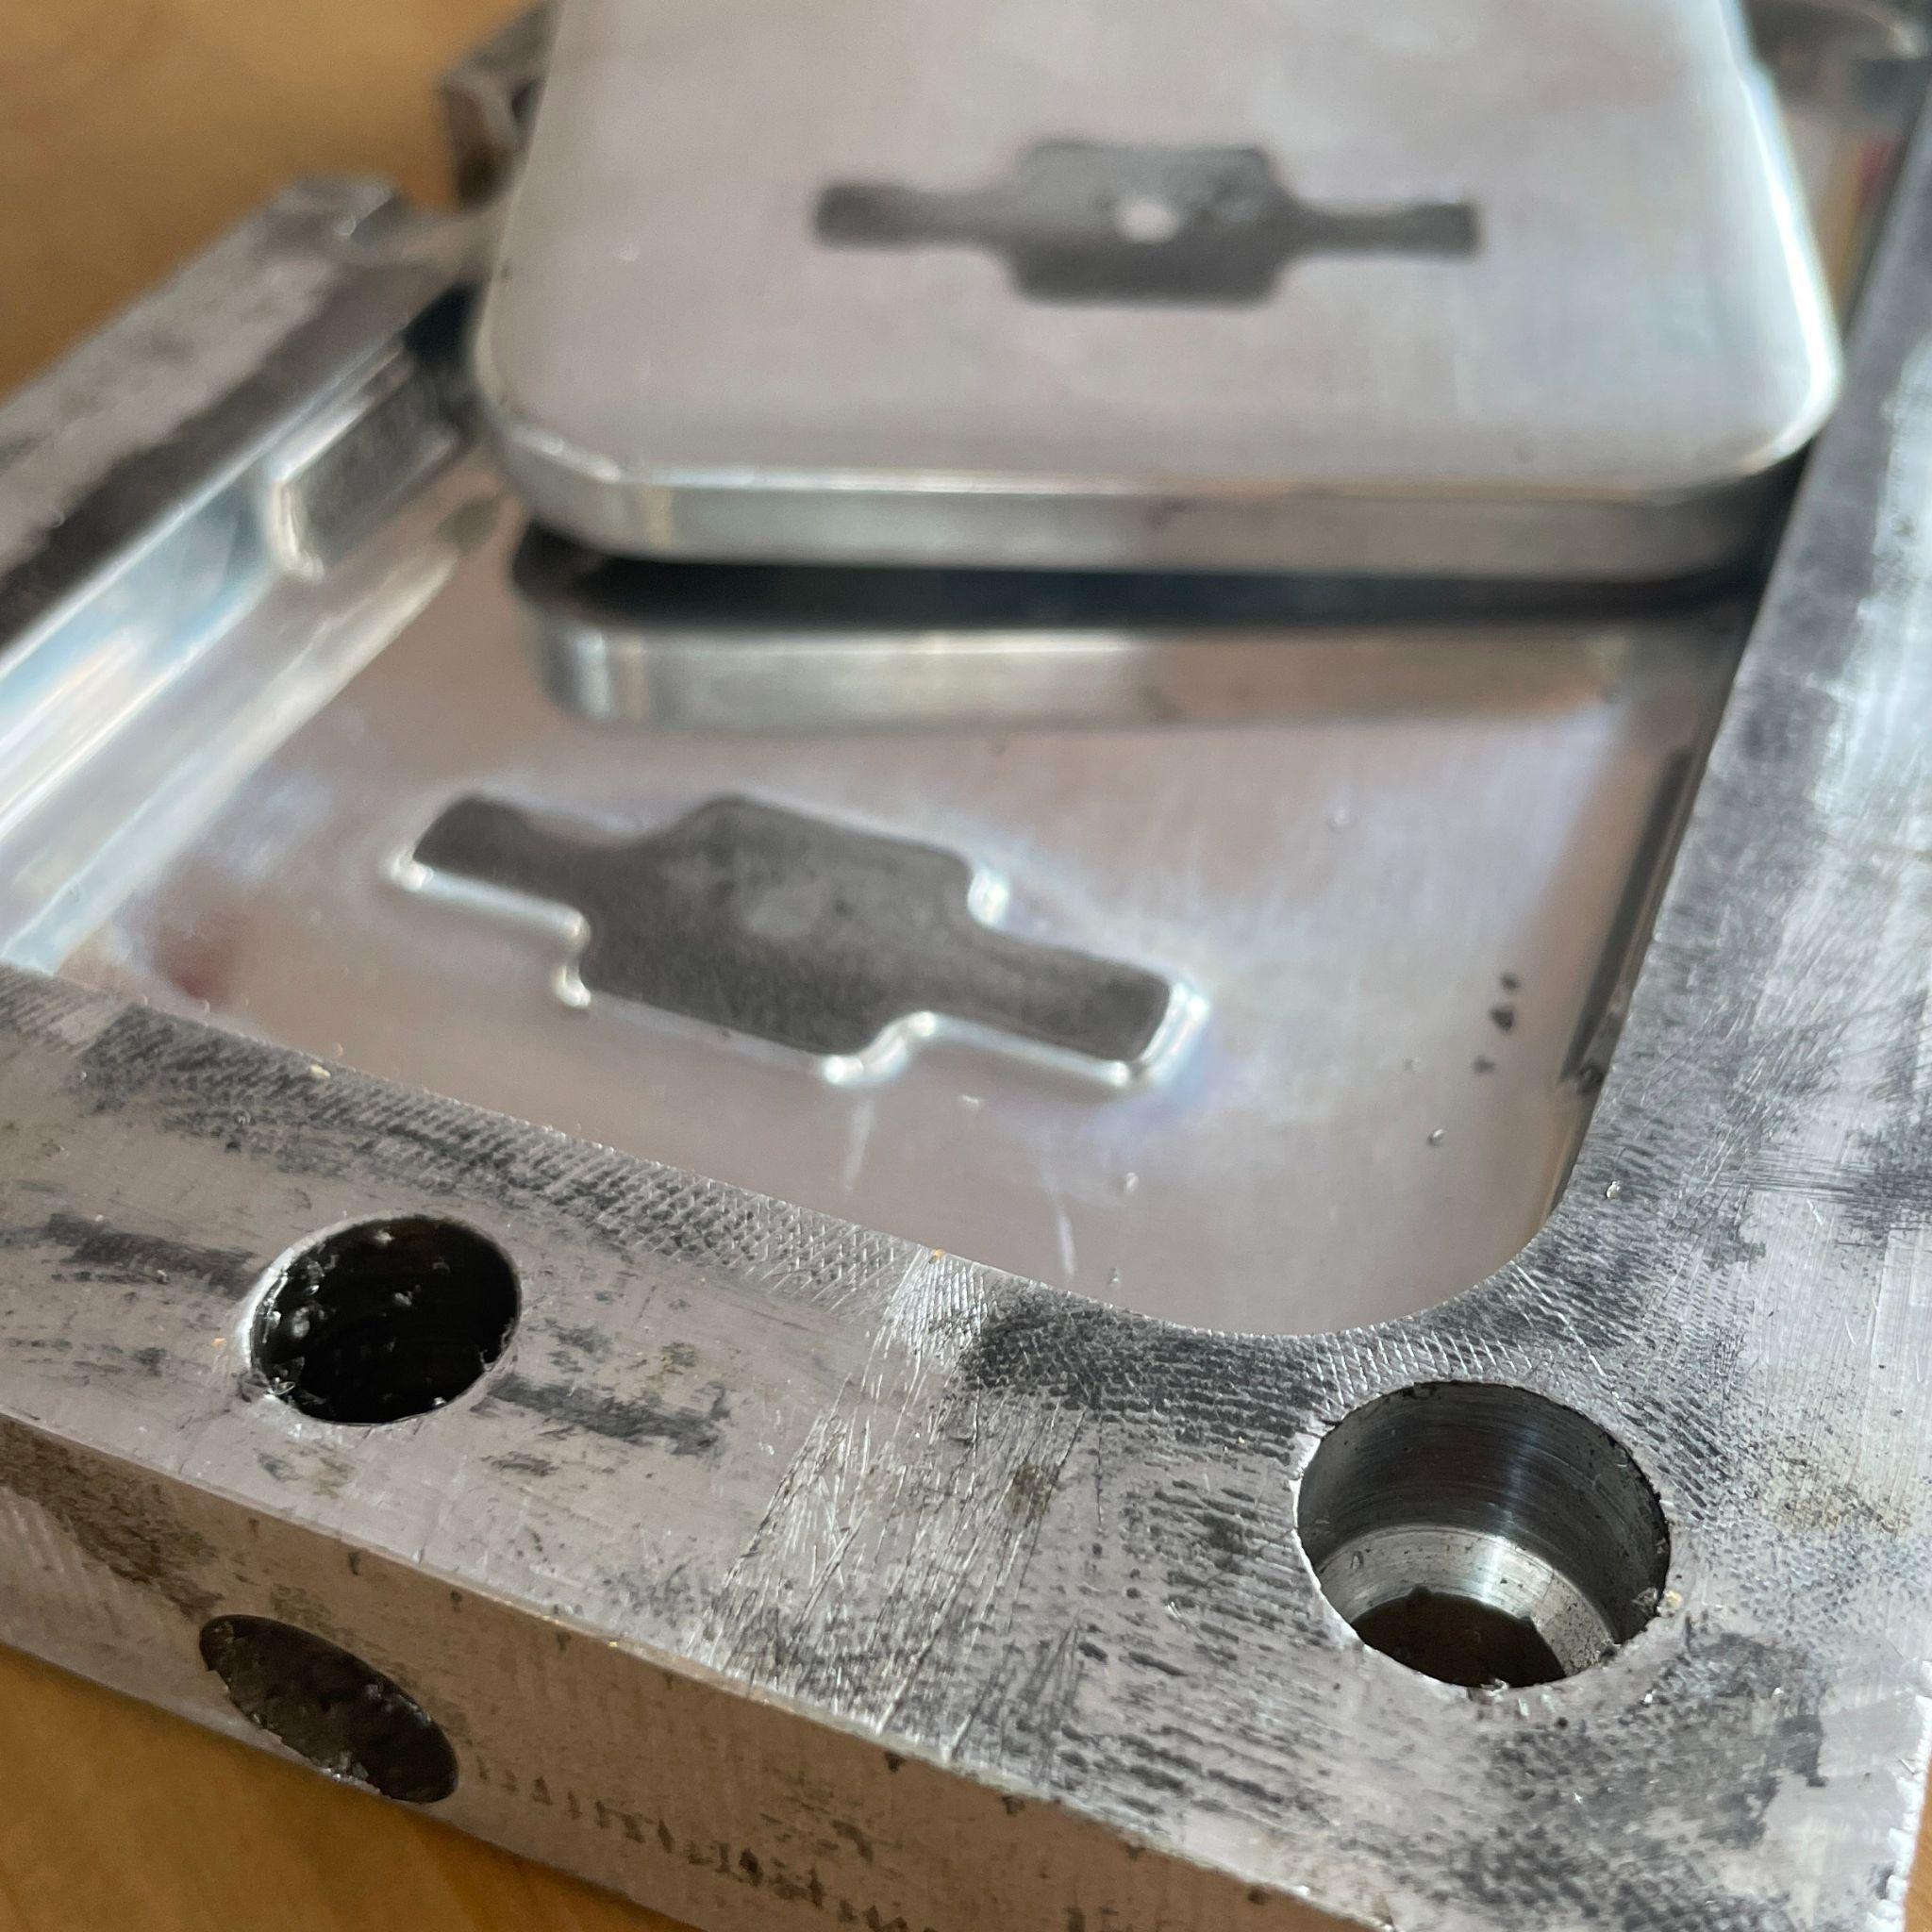
Servicios de Matricería e Inyección para empresas
PRODUCTOS PLÁSTICOS
- Diseño de Producto
- Diseño y Fabricación de Matrices
- Inyección de Plásticos (PP, ABS, TPU, PAI)

Slide 17
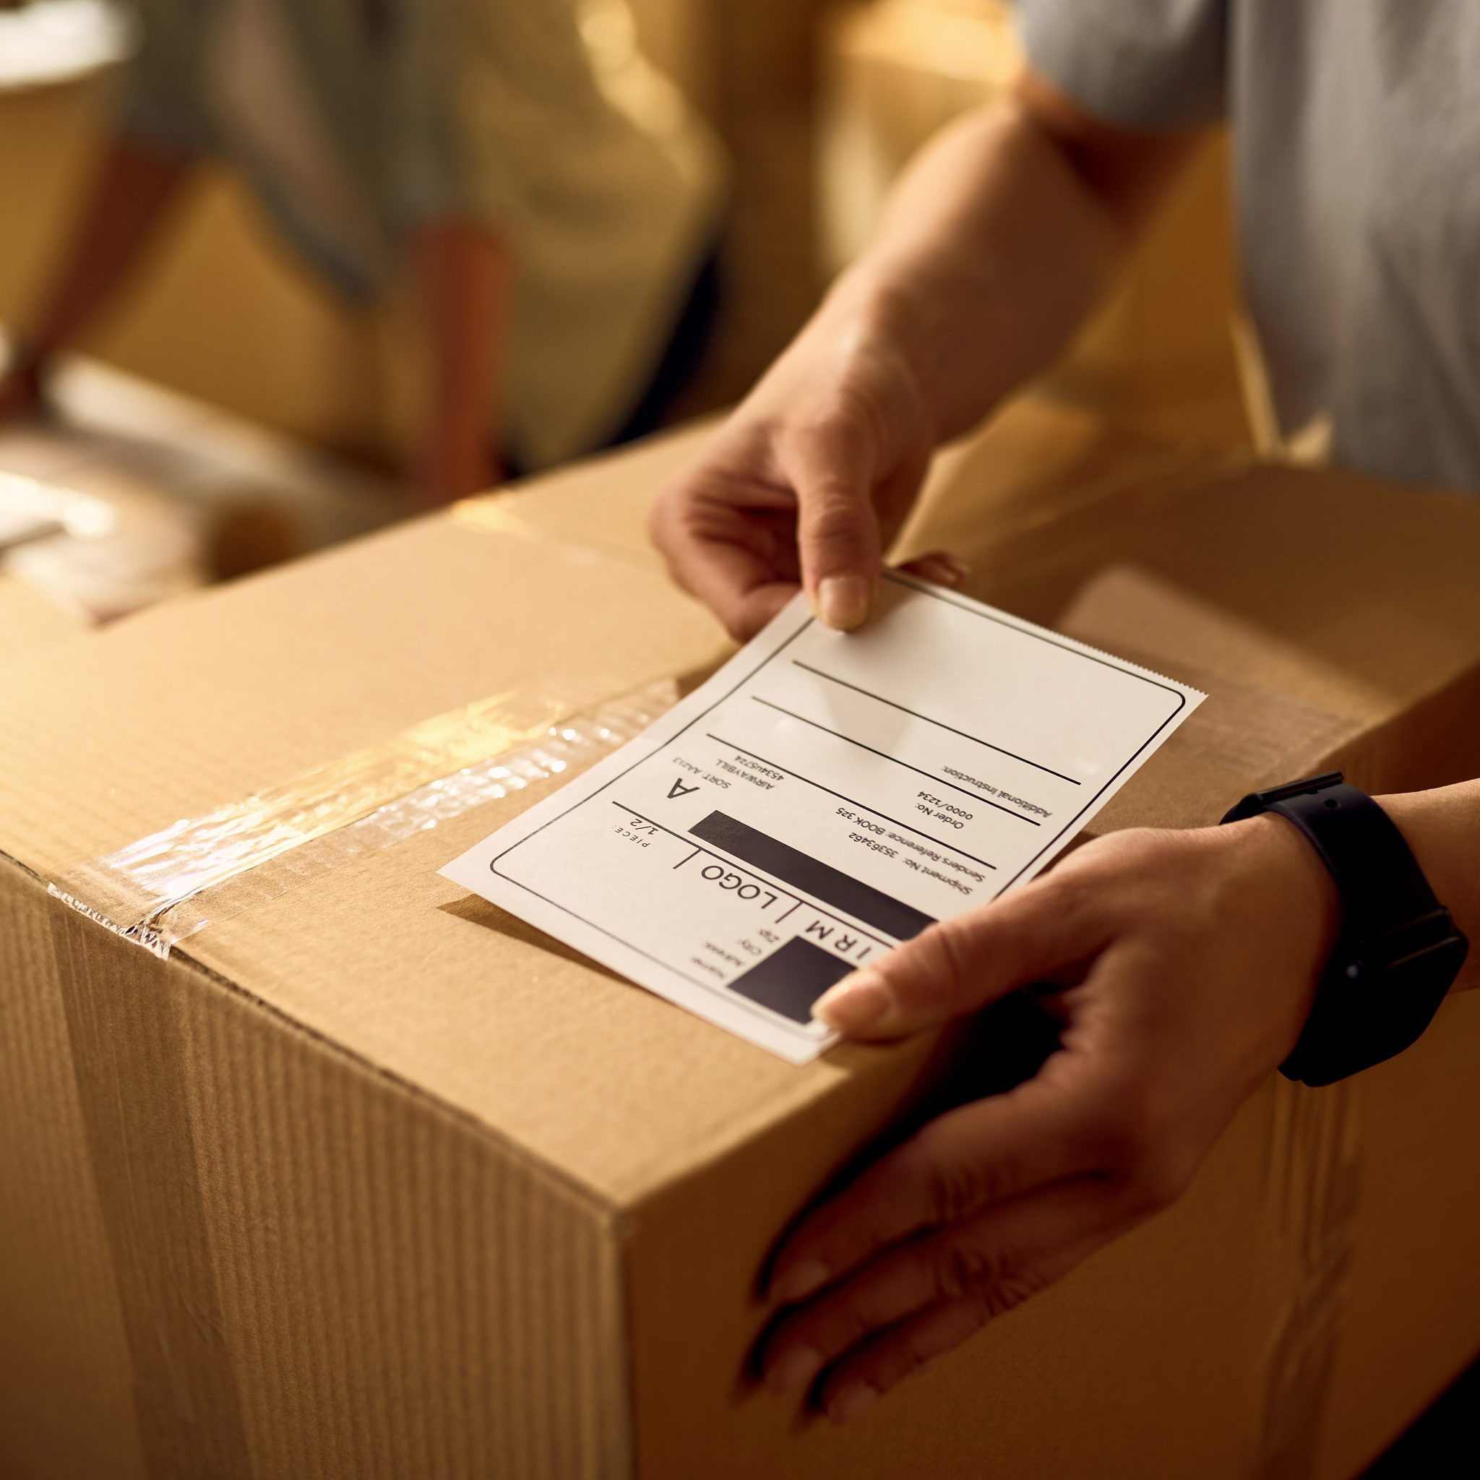
Soluciones post-fabricación
- Ensamble de Productos
- Empaque
- Identificación
- Logística y Distribución

Slide 18


